Slide 1
A01
IVS · CENSO 2022 · 70 MUNICÍPIOS DO ELSI-BRASIL
Relatório descritivo do andamento
As demandas de setembro e como foram cobertas, a descritiva de cada indicador e a análise fatorial — para conferência com os resultados da orientadora
Pedro Dias Soares · outubro de 2026 · deck v3
Notes:
[A01] Relatório descritivo do andamento
Requisitos: R1, R14
Fontes: —

Slide 2
A02
Como ler
Cada slide tem um código e uma base declarada
Código. No canto superior direito (DM, DS, FA, FP). Para pedir correção ou marcar o que vai para o artigo, basta citar o código.
As bases de cada parte
Parte | Setores | Quais | Códigos
Descritiva dos indicadores | 104.108 | Urbanos com Dados_sig = OK | DS
Fatorial da referência proposta (NB05) | 73.878 | Os mesmos, com os 7 componentes completos | FA
Fatorial do NB04 e cenários S0–S7 | 87.545 | IVS-7 completo (S0); cada cenário tem o seu n | FP
Números. Proporções em % com duas casas; renda em R$; razões com duas casas. Os valores com precisão total ficam no anexo xlsx.
A CONFERIR. Marca o que não tem fonte no projeto. Nada foi preenchido por suposição.
2
Notes:
[A02] Como ler
Requisitos: R10, R13
Fontes: analises_exploratorias/00_referencia/tabelas/T01_funil.csv; banco_de_dados/eda/fatorial_ampliada/cenarios.csv (S0, coluna n)

Slide 3
A03
Roteiro
Quatro partes, cada uma com os seus códigos
Parte | O que tem | Códigos | Setores
1 | As demandas e como foram cobertas | DM00–DM15 | —
2 | Descritiva dos indicadores, um por slide | DS00–DS34 | 104.108
3 | Descritiva da análise fatorial (referência proposta) | FA00–FA16 | 73.878
4 | O que a orientadora pediu da fatorial | FP00–FP13 | 87.545 (S0) e o n de cada cenário
— | Fechamento: o que está em aberto | Z02 | —
3
Notes:
[A03] Roteiro
Requisitos: R1, R13
Fontes: analises_exploratorias/00_referencia/tabelas/T01_funil.csv; banco_de_dados/eda/fatorial_ampliada/cenarios.csv (S0)

Slide 4
DM00
1
As demandas e como foram cobertas
As 11 demandas de setembro, uma por slide: o pedido, como lemos, o que foi feito, o que contornamos e onde está o resultado
4
Notes:
[DM00] As demandas e como foram cobertas
Requisitos: R2, R3
Fontes: docs/prompts/estado_demandas_2026-09.md:16-26

Slide 5
DM01
As 11 demandas
Redação do registro, estado e onde está cada uma
Nº | Demanda (registro) | Estado | Slide | Resultado em
1 | coluna de renda com a mediana | concluída | DM02 | DS18, FP01
2 | quadro de indicadores | concluída | DM03 | DS03–DS33
3 | fatorial sem bootstrap, sem e com rotação | concluída | DM04 | FP02, FP09
4 | separar útil × inútil | concluída | DM05 | MAPA
5 | comparar "não chega" | concluída (as duas leituras) | DM06 | FP03
6 | juntar "sem banheiro" | concluída com V00495; graduada (V00237) em aberto | DM07 | FP04
7 | adicionar canalização e sem banheiro | concluída | DM08 | FP05
8 | fatorial de tudo isso | concluída (leitura padrão da pergunta 6) | DM09 | FP06
9 | habitação convencional | concluída (como não convencional, sem excluir) | DM10 | FP07
10 | testar lixo | concluída | DM11 | FP08
11 | testar as duas rotações | concluída | DM12 | FP09
5
Notes:
[DM01] As 11 demandas
Requisitos: R2
Fontes: docs/prompts/estado_demandas_2026-09.md:16-26

Slide 6
DM02
Demanda 1 — a renda com a mediana
Redação do registro: "coluna de renda com a mediana" · estado: concluída
Pedido. Coluna de renda com a mediana (redação do registro).
O que contornamos. Obstáculo: falta a mediana do setor (V06006). Saída: imputação pela mediana do município, só no setor excluído a pedido da orientadora em 01/09/2026 (310620005650366, R$ 170.418,06). Efeito: 1 setor difere de renda_media.
Como lemos. A mediana do próprio setor não existe no arquivo bruto do Censo (vêm V06001–V06005, não V06006). Lemos como: no setor extremo de Belo Horizonte, pôr a mediana do município calculada sem ele.
Resultado
O que foi feito. Função renda_imputada_mediana_municipal em src/ivs_censo/renda.py; coluna nova renda_media_mediana_mun na entrega (o banco passa de 104 para 105 colunas); CSV de sensibilidade com três alternativas.
Alternativa | Valor imputado | Média em BH | Média nos 70
mediana de BH sem o setor | R$ 3.058,235 | R$ 4.649,57 | R$ 4.185,80
mediana de BH com o setor | R$ 3.060,310 | R$ 4.649,57 | R$ 4.185,80
mediana dos 70 municípios sem o setor | R$ 2.572,390 | R$ 4.649,47 | R$ 4.185,80
Resultado completo em DS18 (a coluna nova) e FP01 (o efeito na fatorial).
6
Notes:
[DM02] Demanda 1 — a renda com a mediana
Requisitos: R2, R3
Textos tirados de: docs/prompts/estado_demandas_2026-09.md:16; docs/prompts/estado_demandas_2026-09.md:35-38; docs/prompts/estado_demandas_2026-09.md:105-120; src/ivs_censo/renda.py:91-97
Fontes: docs/prompts/estado_demandas_2026-09.md:16, 35-38, 105-120; banco_de_dados/eda/atualizada/renda_imputacao_alternativas.csv

Slide 7
DM03
Demanda 2 — quadro de indicadores
Redação do registro: "quadro de indicadores" · estado: concluída
Pedido. Quadro de indicadores (redação do registro).
O que contornamos. Nenhum contorno. O quadro foi ampliado no NB05: TODOS_INDICADORES sobe de 26 para 28, com pct_so_sanitario e pct_banheiro_comum.
Como lemos. Uma leitura só.
O que foi feito. scripts/gerar_quadro_indicadores.py monta o Quadro_Indicadores (csv, xlsx e md) a partir de TODOS_INDICADORES, com numerador, denominador e a descrição oficial do IBGE por código V.
Resultado
Dimensão | Indicadores | No IVS-7
Demografia | 6 | 0
Morfologia | 7 | 0
Saneamento | 10 | 3
Socioeconômica | 5 | 4
Total | 28 | 7
Resultado completo em DS03–DS33 (a definição em cada slide).
7
Notes:
[DM03] Demanda 2 — quadro de indicadores
Requisitos: R2, R3
Textos tirados de: docs/prompts/estado_demandas_2026-09.md:17; docs/prompts/estado_demandas_2026-09.md:122-125; docs/prompts/estado_nb05_2026-09.md:1; docs/prompts/estado_nb05_2026-09.md:234-245
Fontes: docs/prompts/estado_demandas_2026-09.md:17; docs/prompts/estado_demandas_2026-09.md:122-125; banco_de_dados/entrega_orientadora/Quadro_Indicadores.csv

Slide 8
DM04
Demanda 3 — fatorial sem bootstrap, sem e com rotação
Redação do registro: "fatorial sem bootstrap, sem e com rotação" · estado: concluída
Pedido. Fatorial sem bootstrap, sem e com rotação (redação do registro).
O que contornamos. O bootstrap saiu, como pedido. Para a incerteza entrou a sensibilidade de um município de fora por vez (S0, S1, S6).
Como lemos. Qual rotação? Rodamos as duas: sem rotação, Varimax e promax lado a lado (a demanda 11 já pede isso).
Resultado
O que foi feito. rodar_cenario em src/ivs_censo/fatorial.py (um cenário inteiro, com o sinal orientado em sem rotação, Varimax e promax) e scripts/fatorial_ampliada.py, com a grade de 15 cenários.
Rotação (S0) | Peso F1 | Peso F2 | Φ
Sem rotação | 75,89% | 24,11% | —
Varimax | 74,00% | 26,00% | —
Promax, padrão | 74,69% | 25,31% | 0,151
Promax, estrutura | 73,40% | 26,60% | 0,151
Resultado completo em FP02 e FP09.
8
Notes:
[DM04] Demanda 3 — fatorial sem bootstrap, sem e com rotação
Requisitos: R2, R3
Textos tirados de: docs/prompts/estado_demandas_2026-09.md:18; docs/prompts/estado_demandas_2026-09.md:28-61; docs/prompts/estado_demandas_2026-09.md:140-148
Fontes: docs/prompts/estado_demandas_2026-09.md:18; docs/prompts/estado_demandas_2026-09.md:39-40, 140-148; banco_de_dados/eda/fatorial_ampliada/pesos.csv (S0)

Slide 9
DM05
Demanda 4 — separar útil × inútil
Redação do registro: "separar útil × inútil" · estado: concluída
Pedido. Separar útil × inútil (redação do registro).
O que contornamos. O deck de 98 slides não é 100% reproduzível por script (base gerada, slides anexados e edição manual). O bloco novo foi anexado ao fim pelo juntador, sem regerar o deck.
Como lemos. Uma leitura só: classificar cada material em ATUAL, SUPERADO ou HISTÓRICO, sem mover nem apagar nada. Quem decide é o Pedro.
Resultado
O que foi feito. scripts/inventario_apresentacao.py gerou o MAPA_APRESENTACAO_FINAL.md; o deck da fatorial (98 slides) foi corrigido e ganhou o bloco da fatorial ampliada; guia de apoio em PDF.
Classe | Arquivos
ATUAL | 27
SUPERADO | 13
HISTÓRICO | 11
Resultado completo em o mapa da apresentação final (documento do projeto).
9
Notes:
[DM05] Demanda 4 — separar útil × inútil
Requisitos: R2, R3
Textos tirados de: docs/prompts/estado_demandas_2026-09.md:19; docs/Apresentacoes_IVS/MAPA_APRESENTACAO_FINAL.md:1-79
Fontes: docs/prompts/estado_demandas_2026-09.md:19; docs/Apresentacoes_IVS/MAPA_APRESENTACAO_FINAL.md (contagem das três tabelas)

Slide 10
DM06
Demanda 5 — comparar "não chega"
Redação do registro: "comparar "não chega"" · estado: concluída (as duas leituras)
Pedido. Comparar "não chega" (redação do registro).
O que contornamos. Os 85,7% de zeros citados antes usavam os 104.108 setores como denominador, contando o faltante como não zero. Sobre os valores presentes, são 94,5%.
Como lemos. Duas leituras, as duas feitas: (a) contra as outras categorias de canalização; (b) contra os indicadores do IVS-7.
Resultado
O que foi feito. Cenário S2 (IVS-7 + não chega) na grade; Spearman de "água não chega" com o IVS-7 e com as outras categorias de água; perfil dos setores com valor > 0 × = 0.
Água não chega × … | Spearman | Setores
Água inadequada | 0,459 | 94.402
Esgoto inadequado | 0,291 | 94.401
Lixo inadequado | 0,109 | 94.402
Razão de moradores | 0,142 | 94.402
Analfabetismo 15+ | 0,218 | 78.266
Renda média | -0,252 | 94.391
Cor/raça PPI | 0,249 | 94.400
Água só no terreno | 0,506 | 81.303
Sem água canalizada | 0,514 | 94.368
Sem banheiro | 0,386 | 85.098
Resultado completo em FP03.
10
Notes:
[DM06] Demanda 5 — comparar "não chega"
Requisitos: R2, R3
Textos tirados de: docs/prompts/estado_demandas_2026-09.md:20; docs/prompts/estado_demandas_2026-09.md:28-61; docs/prompts/estado_demandas_2026-09.md:288-293
Fontes: docs/prompts/estado_demandas_2026-09.md:20; docs/prompts/estado_demandas_2026-09.md:41-42, 290-293; banco_de_dados/eda/fatorial_ampliada/comparacao_nao_chega_banheiro.csv (bloco spearman)

Slide 11
DM07
Demanda 6 — juntar "sem banheiro"
Redação do registro: "juntar "sem banheiro"" · estado: concluída com V00495; graduada (V00237) em aberto
Pedido. Juntar "sem banheiro" (redação do registro).
O que contornamos. Obstáculo: a V00237 não estava na base. Saída: reextração no NB01, sem gravar o notebook. A partição V00495 = V00236 + V00237 + V00238 fecha em 91.199 de 91.199 setores.
Como lemos. Usamos a V00495, que já contém a V00238 (conferido no banco). A versão graduada, com V00237, exigia reextração do NB01 e ficou em aberto na época.
Resultado
O que foi feito. Cenário S4 (IVS-7 + sem banheiro, V00495) e a prova V00238 ≤ V00495. Depois, no NB05, a V00237 foi extraída e o banheiro graduado entrou na grade.
Teste | Setores em que vale
V00238 ≤ V00495 | 90.858
V00495 = V00236 + V00237 + V00238 | 91.199 de 91.199
Resultado completo em FP04 e DS13 (o banheiro graduado).
11
Notes:
[DM07] Demanda 6 — juntar "sem banheiro"
Requisitos: R2, R3
Textos tirados de: docs/prompts/estado_demandas_2026-09.md:21; docs/prompts/estado_demandas_2026-09.md:28-61; docs/prompts/estado_nb05_2026-09.md:1; docs/prompts/estado_nb05_2026-09.md:195-245
Fontes: docs/prompts/estado_demandas_2026-09.md:21; docs/prompts/estado_demandas_2026-09.md:43-45; docs/prompts/estado_nb05_2026-09.md:195-245; comparacao_nao_chega_banheiro.csv (prova_juncao); banco_de_dados/eda/fatorial_ampliada/banheiro_particao.csv

Slide 12
DM08
Demanda 7 — adicionar canalização e sem banheiro
Redação do registro: "adicionar canalização e sem banheiro" · estado: concluída
Pedido. Adicionar canalização e sem banheiro (redação do registro).
O que contornamos. Cada variável nova perde setores diferentes; cada cenário tem o seu n, comparado com o S0 na coluna perdidos_vs_S0.
Como lemos. Uma variável nova por vez sobre o IVS-7: não chega (S2), sem canalização (S3), sem banheiro (S4).
Resultado
O que foi feito. Três cenários na grade da fatorial ampliada, cada um uma fatorial completa sobre a mesma regra de setores.
Cenário | Descrição | Setores | Perdidos | KMO
S0 | IVS-7 (referência, reproduz o NB04) | 87.545 | 0 | 0,783
S2 | IVS-7 + não chega | 78.256 | 9.289 | 0,780
S3 | IVS-7 + sem canalização | 87.512 | 33 | 0,805
S4 | IVS-7 + sem banheiro (V00495) | 75.955 | 11.590 | 0,792
Resultado completo em FP05.
12
Notes:
[DM08] Demanda 7 — adicionar canalização e sem banheiro
Requisitos: R2, R3
Textos tirados de: docs/prompts/estado_demandas_2026-09.md:22; docs/prompts/estado_demandas_2026-09.md:140-148
Fontes: docs/prompts/estado_demandas_2026-09.md:22; banco_de_dados/eda/fatorial_ampliada/cenarios.csv (n, perdidos_vs_S0, kmo)

Slide 13
DM09
Demanda 8 — fatorial de tudo isso
Redação do registro: "fatorial de tudo isso" · estado: concluída (leitura padrão da pergunta 6)
Pedido. Fatorial de tudo isso (redação do registro).
O que contornamos. Nenhum contorno de dado. A leitura de "tudo isso" é nossa e está registrada como pergunta à orientadora.
Como lemos. IVS-7 + não chega + sem canalização + sem banheiro + não convencional (pergunta 6, sem confirmação registrada).
Resultado
O que foi feito. S6 (as quatro juntas) e S7 (S6 sem lixo); o S6 também com as três rendas e com postos dentro do município.
Cenário | Descrição | Setores | KMO | Var. 2 f.
S6 | IVS-7 + as quatro ("tudo isso") | 69.458 | 0,810 | 48,94%
S7 | S6 sem lixo | 69.458 | 0,813 | 53,22%
S6_renda_sem_extremo | IVS-7 + as quatro ("tudo isso"), renda sem_extremo | 69.457 | 0,810 | 48,94%
S6_renda_mediana_mun | IVS-7 + as quatro ("tudo isso"), renda mediana_mun | 69.458 | 0,810 | 48,94%
S6_postos_mun | IVS-7 + as quatro ("tudo isso"), postos dentro do município | 69.458 | 0,769 | 48,33%
Resultado completo em FP06.
13
Notes:
[DM09] Demanda 8 — fatorial de tudo isso
Requisitos: R2, R3
Textos tirados de: docs/prompts/estado_demandas_2026-09.md:23; docs/prompts/estado_demandas_2026-09.md:28-61
Fontes: docs/prompts/estado_demandas_2026-09.md:23; banco_de_dados/eda/fatorial_ampliada/cenarios.csv (n, kmo, var_explicada_2f)

Slide 14
DM10
Demanda 9 — habitação convencional
Redação do registro: "habitação convencional" · estado: concluída (como não convencional, sem excluir)
Pedido. Habitação convencional (redação do registro).
O que contornamos. A variável tem variância baixa. Em vez de excluí-la, mostramos o diagnóstico; manter ou não é decisão da orientadora.
Como lemos. Entrou na direção da vulnerabilidade (moradia não convencional), com diagnóstico completo, sem excluir por variância baixa.
Resultado
O que foi feito. Cenários S5 (IVS-7 + não convencional) e S6; MSA, comunalidade e % de zeros em cargas.csv.
Cenário | MSA | Comunalidade | % de zeros | Carga Varimax F1
S5 | 0,813 | 0,013 | 92,19% | 0,094
S6 | 0,695 | 0,018 | 92,93% | 0,073
Resultado completo em FP07.
14
Notes:
[DM10] Demanda 9 — habitação convencional
Requisitos: R2, R3
Textos tirados de: docs/prompts/estado_demandas_2026-09.md:24; docs/prompts/estado_demandas_2026-09.md:28-61; docs/prompts/estado_demandas_2026-09.md:318-324
Fontes: docs/prompts/estado_demandas_2026-09.md:24; docs/prompts/estado_demandas_2026-09.md:46-48, 318-324; banco_de_dados/eda/fatorial_ampliada/cargas.csv (moradia não convencional)

Slide 15
DM11
Demanda 10 — testar lixo
Redação do registro: "testar lixo" · estado: concluída
Pedido. Testar lixo (redação do registro).
O que contornamos. Nenhum contorno. Registro: em S0, o lixo muda de fator em duas rodadas de um município de fora.
Como lemos. Uma leitura só: rodar com e sem o lixo.
Resultado
O que foi feito. S1 (IVS-7 sem lixo) e S7 (S6 sem lixo); se o lixo forma fator próprio na Varimax e se isso muda ao tirar um município (lixo_muda).
Cenário | Descrição | Setores | Kaiser | Horn
S0 | IVS-7 (referência, reproduz o NB04) | 87.545 | 2 | 2
S1 | IVS-6 (IVS-7 sem lixo) | 87.545 | 1 | 1
Resultado completo em FP08.
15
Notes:
[DM11] Demanda 10 — testar lixo
Requisitos: R2, R3
Textos tirados de: docs/prompts/estado_demandas_2026-09.md:25; docs/prompts/estado_demandas_2026-09.md:288-306
Fontes: docs/prompts/estado_demandas_2026-09.md:25; banco_de_dados/eda/fatorial_ampliada/cenarios.csv; docs/prompts/estado_demandas_2026-09.md:301

Slide 16
DM12
Demanda 11 — testar as duas rotações
Redação do registro: "testar as duas rotações" · estado: concluída
Pedido. Testar as duas rotações (redação do registro).
O que contornamos. O posicionador de rótulos da figura veio do NB04; a figura foi conferida rótulo a rótulo antes de ir para slide.
Como lemos. Varimax e promax; na promax, as duas métricas (matriz padrão e matriz estrutura), sem dizer que uma se afasta ou se aproxima da literatura.
Resultado
Rotação (S1) | Peso F1 | Peso F2 | Φ
Sem rotação | 77,17% | 22,83% | —
Varimax | 65,01% | 34,99% | —
Promax, padrão | 65,82% | 34,18% | 0,522
Promax, estrutura | 59,64% | 40,36% | 0,522
O que foi feito. pesos.csv com Varimax e promax (padrão e estrutura) e Φ, em todos os cenários; figura fa_plano_s6.png.
Resultado completo em FP09.
16
Notes:
[DM12] Demanda 11 — testar as duas rotações
Requisitos: R2, R3
Textos tirados de: docs/prompts/estado_demandas_2026-09.md:26; docs/prompts/estado_demandas_2026-09.md:28-61; docs/prompts/estado_demandas_2026-09.md:288-306; docs/prompts/estado_demandas_2026-09.md:343-347
Fontes: docs/prompts/estado_demandas_2026-09.md:26; docs/prompts/estado_demandas_2026-09.md:53-55, 302-304, 344-347; banco_de_dados/eda/fatorial_ampliada/pesos.csv (S1)

Slide 17
DM13
Os desdobramentos no NB05
Origem: estado do NB05 — não são demandas diretas da orientadora (A CONFERIR com o Pedro)
Item | O que é | Fase e estado
1 | Renda: original · sem extremo · mediana municipal | C — feito
2 | Rotação: sem rotação · Varimax · promax | C — feito
3 | Pesos na oblíqua: 5 alternativas (padrão, estrutura, comunalidades, 50/50, 60/40) | C — feito
4 | Lixo: com · sem | C — feito
5 | Banheiro: fora · V00495 · graduado (extração de V00237) | B — feito (partição e indicadores); C — feito (as três versões na grade do motor)
6 | Motor de especificação do IVS e todos os testes | C — feito
7 | As três inferências dos agentes → verificação determinística | A — feito
8 | Pendências pequenas: 8.1 dicionário, 8.2 deck EDA Central, 8.3 reexecução eda scripts | A — feito (8.1, 8.2 e 8.3)
9 | Notebook NB05, relatório e slides | D — feito (D.1–D.4: notebook, relatório, slides e documentação)
17
Notes:
[DM13] Os desdobramentos no NB05
Requisitos: R2
Fontes: docs/prompts/estado_nb05_2026-09.md:23-31

Slide 18
DM14
Tudo o que contornamos
O obstáculo, a saída adotada e o efeito, demanda a demanda (o mesmo texto dos slides DM02–DM12)
Nº | Demanda | Obstáculo, saída e efeito | Slide
1 | a renda com a mediana | Obstáculo: falta a mediana do setor (V06006). Saída: imputação pela mediana do município, só no setor excluído a pedido da orientadora em 01/09/2026 (310620005650366, R$ 170.418,06). Efeito: 1 setor difere de renda_media. | DM02
2 | quadro de indicadores | Nenhum contorno. O quadro foi ampliado no NB05: TODOS_INDICADORES sobe de 26 para 28, com pct_so_sanitario e pct_banheiro_comum. | DM03
3 | fatorial sem bootstrap, sem e com rotação | O bootstrap saiu, como pedido. Para a incerteza entrou a sensibilidade de um município de fora por vez (S0, S1, S6). | DM04
4 | separar útil × inútil | O deck de 98 slides não é 100% reproduzível por script (base gerada, slides anexados e edição manual). O bloco novo foi anexado ao fim pelo juntador, sem regerar o deck. | DM05
5 | comparar "não chega" | Os 85,7% de zeros citados antes usavam os 104.108 setores como denominador, contando o faltante como não zero. Sobre os valores presentes, são 94,5%. | DM06
6 | juntar "sem banheiro" | Obstáculo: a V00237 não estava na base. Saída: reextração no NB01, sem gravar o notebook. A partição V00495 = V00236 + V00237 + V00238 fecha em 91.199 de 91.199 setores. | DM07
7 | adicionar canalização e sem banheiro | Cada variável nova perde setores diferentes; cada cenário tem o seu n, comparado com o S0 na coluna perdidos_vs_S0. | DM08
8 | fatorial de tudo isso | Nenhum contorno de dado. A leitura de "tudo isso" é nossa e está registrada como pergunta à orientadora. | DM09
9 | habitação convencional | A variável tem variância baixa. Em vez de excluí-la, mostramos o diagnóstico; manter ou não é decisão da orientadora. | DM10
10 | testar lixo | Nenhum contorno. Registro: em S0, o lixo muda de fator em duas rodadas de um município de fora. | DM11
11 | testar as duas rotações | O posicionador de rótulos da figura veio do NB04; a figura foi conferida rótulo a rótulo antes de ir para slide. | DM12
18
Notes:
[DM14] Tudo o que contornamos
Requisitos: R3
Fontes: caixas "O que contornamos" de DM02–DM12

Slide 19
DM15
As perguntas à orientadora
Enviadas na Fase 0, com o padrão seguido em cada uma. Nenhuma resposta registrada (A CONFERIR)
Nº | Ponto | Padrão seguido enquanto não há resposta
1 | Renda (demanda 1) | "a mediana" de quê? A mediana do próprio setor não existe no arquivo bruto do Censo (só vem V06001–V06005, não V06006). Vou entrar com uma coluna nova usando a mediana de Belo Horizonte sem o setor extremo (R$ 3.058,235), e registrar num CSV de sensibilidade o efeito das alternativas: mediana de BH com o setor e mediana dos 70 municípios.
2 | Fatorial com rotação (demanda 3) | qual rotação? Vou rodar as duas — sem rotação, Varimax e Promax lado a lado (a demanda 11 já pede isso).
3 | "Comparar com os outros" (demanda 5) | vou tratar as duas leituras — (a) contra as outras categorias de canalização e (b) contra os indicadores do IVS-7.
4 | Juntar "sem banheiro" (demanda 6) | vou usar a V00495, que já contém a V00238 (confirmei isso no banco). A versão graduada, com V00237 (só sanitário ou buraco), exige reextração do NB01 e fica em aberto — quer que eu faça?
5 | Habitação convencional (demanda 9) | vou entrar com a variável na direção da vulnerabilidade (não convencional), com diagnóstico completo. Não vou excluir por variância baixa — prefiro mostrar o resultado e você decide.
6 | "Tudo isso" na fatorial ampliada (demanda 8) | meu entendimento é IVS-7 + não chega + sem canalização + sem banheiro + não convencional. Confirma?
7 | Repartição oblíqua | vou reportar as duas métricas (matriz padrão e matriz estrutura), sem dizer que uma "afasta" ou "aproxima" da literatura.
8 | Renda no índice final | vou rodar os cenários de referência com as três opções (renda original, sem o extremo, imputada com a mediana) e você escolhe depois.
9 | Incerteza | em vez do bootstrap, vou apresentar sensibilidade por município (deixando um de fora por vez), não como bootstrap.
19
Notes:
[DM15] As perguntas à orientadora
Requisitos: R2, R3
Fontes: docs/prompts/estado_demandas_2026-09.md:28-61; docs/prompts/estado_demandas_2026-09.md:63 (Decisões tomadas: vazia)

Slide 20
DS00
2
Descritiva dos indicadores
Um indicador por slide, nos 104.108 setores urbanos com Dados_sig = OK: como é calculado, de que arquivo vem e como se distribui. Sem cruzar indicadores.
20
Notes:
[DS00] Descritiva dos indicadores
Requisitos: R4, R5
Fontes: analises_exploratorias/00_referencia/tabelas/T03_descritivas_global.csv

Slide 21

DS01
A base
De 109.032 setores dos 70 municípios aos que entram em cada parte
Etapa | Setores | Saem | Por quê
Base completa | 109.032 | — | —
Setores urbanos | 106.347 | 2.685 | setor rural
Dados_sig = OK | 104.108 | 2.239 | setor sem dados divulgados (sigilo ou sem domicílio ocupado)
Componentes do índice completos | 73.878 | 30.230 | faltante em algum componente do índice (exclusão por lista)
O que mostra. A descritiva usa 104.108 setores (urbanos com Dados_sig = OK). A fatorial da referência proposta usa 73.878: saem 30.230 com algum componente faltante.
Figura 1 — O funil do recorte, etapa a etapa.
21
Notes:
[DS01] A base
Requisitos: R6, R10
Fontes: analises_exploratorias/00_referencia/tabelas/T01_funil.csv; F01_funil.png

Slide 22
DS02
Setores com valor, indicador a indicador
Faltante = setor da base sem o dado (sigilo ou denominador zero)
Indicador | Com valor | Faltantes | %
Água inadequada | 104.108 | 0 | 0,00%
Esgoto inadequado | 104.107 | 1 | 0,00%
Lixo inadequado | 104.108 | 0 | 0,00%
Sem água canalizada | 104.067 | 41 | 0,04%
Água não chega | 94.402 | 9.706 | 9,32%
Água só no terreno | 88.211 | 15.897 | 15,27%
Sem banheiro | 91.912 | 12.196 | 11,71%
Sem banheiro nem sanitário | 101.139 | 2.969 | 2,85%
Só sanitário | 100.297 | 3.811 | 3,66%
Banheiro de uso comum | 94.414 | 9.694 | 9,31%
Banheiro graduado | 89.816 | 14.292 | 13,73%
Razão de moradores | 104.108 | 0 | 0,00%
Analfabetismo 15+ | 87.556 | 16.552 | 15,90%
Renda média | 104.096 | 12 | 0,01%
Renda sem o extremo | 104.095 | 13 | 0,01%
Renda (mediana mun.) | 104.096 | 12 | 0,01%
Indicador | Com valor | Faltantes | %
Cor/raça PPI | 104.106 | 2 | 0,00%
Responsável mulher | 103.961 | 147 | 0,14%
Domicílio improvisado | 98.969 | 5.139 | 4,94%
Habitação precária | 104.108 | 0 | 0,00%
Moradia convencional | 104.108 | 0 | 0,00%
Moradia não convencional | 104.108 | 0 | 0,00%
Apartamento | 95.005 | 9.103 | 8,74%
Casa | 99.642 | 4.466 | 4,29%
Casa de vila/condomínio | 91.304 | 12.804 | 12,30%
Crianças 0–4 | 102.288 | 1.820 | 1,75%
População 0–14 | 103.850 | 258 | 0,25%
Pessoas 60+ | 103.823 | 285 | 0,27%
Índice de envelhecimento | 103.116 | 992 | 0,95%
Dependência idosa | 103.810 | 298 | 0,29%
70+ entre 60+ | 101.972 | 2.136 | 2,05%
22
Notes:
[DS02] Setores com valor, indicador a indicador
Requisitos: R4, R10
Fontes: analises_exploratorias/00_referencia/tabelas/T02_perdas_por_indicador.csv

Slide 23
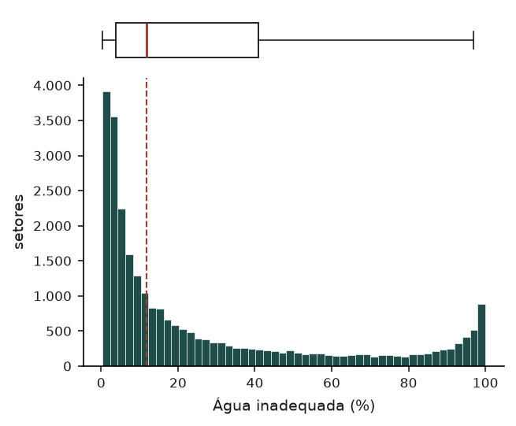
SANEAMENTO
DS03
Água inadequada
Proporção de domicílios com abastecimento de água inadequado ou ausente
Como é calculado
Distribuição nos setores da base
Setores com valor | 104.108
Faltantes | 0 (0,00%)
Média | 6,96%
Desvio-padrão | 19,74%
Coeficiente de variação | 283,6%
Mínimo | 0,00%
P10 | 0,00%
P25 | 0,00%
Mediana | 0,00%
P75 | 1,18%
P90 | 19,86%
Máximo | 100,00%
Setores com zero | 74,25%
Assimetria | 3,42
Numerador | V00112 — Domicílios Particulares Permanentes Ocupados, Utiliza poço profundo ou artesiano | V00113 — Domicílios Particulares Permanentes Ocupados, Utiliza poço raso, freático ou cacimba | V00114 — Domicílios Particulares Permanentes Ocupados, Utiliza fonte, nascente ou mina | V00115 — Domicílios Particulares Permanentes Ocupados, Utiliza carro-pipa | V00116 — Domicílios Particulares Permanentes Ocupados, Utiliza água da chuva armazenada | V00117 — Domicílios Particulares Permanentes Ocupados, Utiliza rios, açudes, córregos, lagos e igarapés | V00118 — Domicílios Particulares Permanentes Ocupados, Utiliza outra forma de abastecimento de água
Denominador | V00001 — Domicílios Particulares Permanentes Ocupados
Arquivo do Censo | Agregados_por_setores_caracteristicas_domicilio1_BR.csv | Agregados_por_setores_caracteristicas_domicilio2_BR_20250417.csv
Calculado em | src/ivs_censo/indicadores.py, linha 87
Unidade | proporção, mostrada em %
Entra no IVS-7? | Sim
Entra na referência proposta? | Sim
Figura 2 — Histograma nos setores com valor; tracejado = mediana. Fora do histograma: 77.295 setores com zero.
numerador soma várias variáveis: sigilo parcial em uma delas entra como zero (min_count=1)
O que mostra. Metade dos setores tem até 0,00%; um em cada quatro tem mais de 1,18%. Entre o P10 e o P90, vai de 0,00% a 19,86%; 74,25% dos setores têm valor zero.
23
Notes:
[DS03] Água inadequada
Requisitos: R4, R5, R6, R10
Gerado por ds() em scripts/dados_relatorio_descritivo.py. Coluna no .db: pct_agua_inad (tabela setores_censitarios, recorte urbano == 1 e Dados_sig = OK). Conferir: T03 e T02 da 00_referencia, linha pct_agua_inad.
Fontes: analises_exploratorias/00_referencia/tabelas/T03_descritivas_global.csv; T02_perdas_por_indicador.csv; banco_de_dados/entrega_orientadora/Quadro_Indicadores.csv; Relatorios e Andamento/gerenciamento_artigos_cientificos_IC.xlsx, aba Indicadores

Slide 24
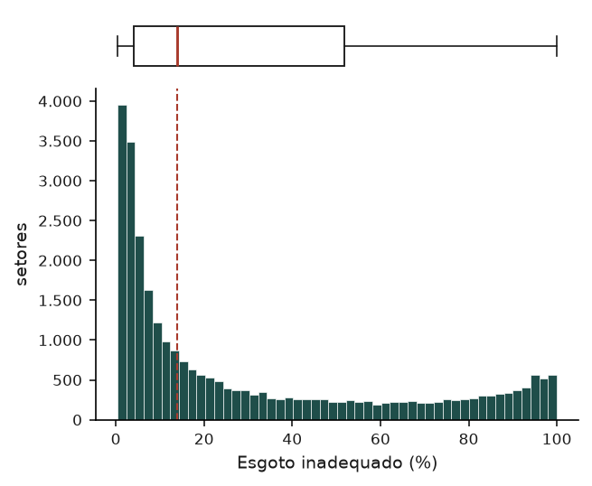
SANEAMENTO
DS04
Esgoto inadequado
Proporção de domicílios com esgotamento sanitário inadequado ou ausente
Como é calculado
Distribuição nos setores da base
Setores com valor | 104.107
Faltantes | 1 (0,00%)
Média | 8,20%
Desvio-padrão | 21,43%
Coeficiente de variação | 261,4%
Mínimo | 0,00%
P10 | 0,00%
P25 | 0,00%
Mediana | 0,00%
P75 | 1,82%
P90 | 28,38%
Máximo | 100,00%
Setores com zero | 72,53%
Assimetria | 2,98
Numerador | V00312 — Domicílios Particulares Permanentes Ocupados, Destinação do esgoto do banheiro ou sanitário ou buraco para dejeções é fossa rudimentar ou buraco | V00313 — Domicílios Particulares Permanentes Ocupados, Destinação do esgoto do banheiro ou sanitário ou buraco para dejeções é vala | V00314 — Domicílios Particulares Permanentes Ocupados, Destinação do esgoto do banheiro ou sanitário ou buraco para dejeções é rio, lago, córrego ou mar | V00315 — Domicílios Particulares Permanentes Ocupados, Destinação do esgoto do banheiro ou sanitário ou buraco para dejeções é outra forma | V00316 — Domicílios Particulares Permanentes Ocupados, Destinação do esgoto inexistente, pois não tinham banheiro nem sanitário
Denominador | V00001 — Domicílios Particulares Permanentes Ocupados
Arquivo do Censo | Agregados_por_setores_caracteristicas_domicilio1_BR.csv | Agregados_por_setores_caracteristicas_domicilio2_BR_20250417.csv
Calculado em | src/ivs_censo/indicadores.py, linha 90
Unidade | proporção, mostrada em %
Entra no IVS-7? | Sim
Entra na referência proposta? | Sim
Figura 3 — Histograma nos setores com valor; tracejado = mediana. Fora do histograma: 75.511 setores com zero.
numerador soma várias variáveis: sigilo parcial em uma delas entra como zero (min_count=1)
O que mostra. Metade dos setores tem até 0,00%; um em cada quatro tem mais de 1,82%. Entre o P10 e o P90, vai de 0,00% a 28,38%; 72,53% dos setores têm valor zero.
24
Notes:
[DS04] Esgoto inadequado
Requisitos: R4, R5, R6, R10
Gerado por ds() em scripts/dados_relatorio_descritivo.py. Coluna no .db: pct_esgoto_inad (tabela setores_censitarios, recorte urbano == 1 e Dados_sig = OK). Conferir: T03 e T02 da 00_referencia, linha pct_esgoto_inad.
Fontes: analises_exploratorias/00_referencia/tabelas/T03_descritivas_global.csv; T02_perdas_por_indicador.csv; banco_de_dados/entrega_orientadora/Quadro_Indicadores.csv; Relatorios e Andamento/gerenciamento_artigos_cientificos_IC.xlsx, aba Indicadores

Slide 25
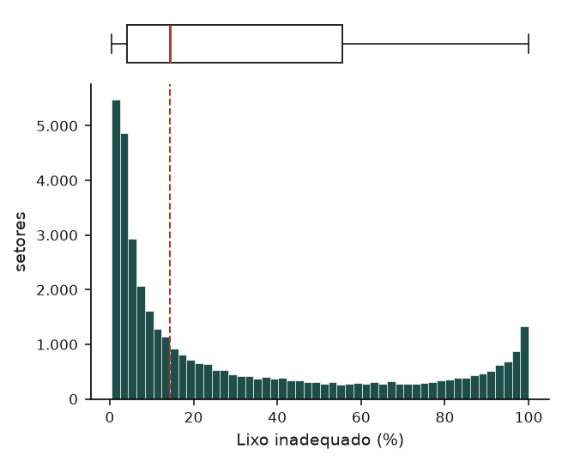
SANEAMENTO
DS05
Lixo inadequado
Proporção de domicílios com destino do lixo inadequado ou ausente
Como é calculado
Distribuição nos setores da base
Setores com valor | 104.108
Faltantes | 0 (0,00%)
Média | 11,58%
Desvio-padrão | 25,24%
Coeficiente de variação | 217,9%
Mínimo | 0,00%
P10 | 0,00%
P25 | 0,00%
Mediana | 0,00%
P75 | 5,94%
P90 | 50,46%
Máximo | 100,00%
Setores com zero | 62,78%
Assimetria | 2,38
Numerador | V00398 — Domicílios Particulares Permanentes Ocupados, Lixo depositado em caçamba de serviço de limpeza | V00399 — Domicílios Particulares Permanentes Ocupados, Lixo queimado na propriedade | V00400 — Domicílios Particulares Permanentes Ocupados, Lixo enterrado na propriedade | V00401 — Domicílios Particulares Permanentes Ocupados, Lixo jogado em terreno baldio, encosta ou área pública | V00402 — Domicílios Particulares Permanentes Ocupados, Outro destino do lixo
Denominador | V00001 — Domicílios Particulares Permanentes Ocupados
Arquivo do Censo | Agregados_por_setores_caracteristicas_domicilio1_BR.csv | Agregados_por_setores_caracteristicas_domicilio2_BR_20250417.csv
Calculado em | src/ivs_censo/indicadores.py, linha 93
Unidade | proporção, mostrada em %
Entra no IVS-7? | Sim
Entra na referência proposta? | Não
numerador soma várias variáveis: sigilo parcial em uma delas entra como zero (min_count=1)
Figura 4 — Histograma nos setores com valor; tracejado = mediana. Fora do histograma: 65.359 setores com zero.
O que mostra. Metade dos setores tem até 0,00%; um em cada quatro tem mais de 5,94%. Entre o P10 e o P90, vai de 0,00% a 50,46%; 62,78% dos setores têm valor zero.
25
Notes:
[DS05] Lixo inadequado
Requisitos: R4, R5, R6, R10
Gerado por ds() em scripts/dados_relatorio_descritivo.py. Coluna no .db: pct_lixo_inad (tabela setores_censitarios, recorte urbano == 1 e Dados_sig = OK). Conferir: T03 e T02 da 00_referencia, linha pct_lixo_inad.
Fontes: analises_exploratorias/00_referencia/tabelas/T03_descritivas_global.csv; T02_perdas_por_indicador.csv; banco_de_dados/entrega_orientadora/Quadro_Indicadores.csv; Relatorios e Andamento/gerenciamento_artigos_cientificos_IC.xlsx, aba Indicadores

Slide 26
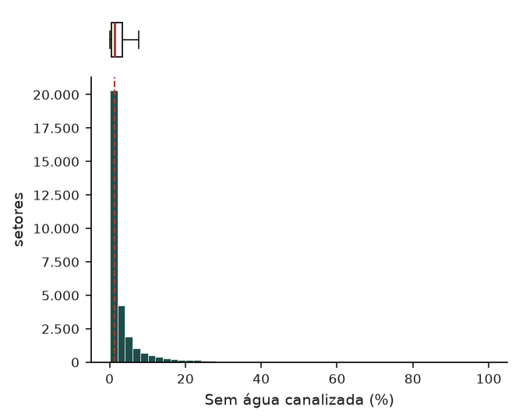
SANEAMENTO
DS06
Sem água canalizada
Proporção de domicílios em que a água não chega encanada até dentro do domicílio (complemento de V00199; equivale a V00200+V00201 sobre V00001)
Como é calculado
Distribuição nos setores da base
Setores com valor | 104.067
Faltantes | 41 (0,04%)
Média | 1,50%
Desvio-padrão | 6,85%
Coeficiente de variação | 458,0%
Mínimo | 0,00%
P10 | 0,00%
P25 | 0,00%
Mediana | 0,00%
P75 | 0,48%
P90 | 2,34%
Máximo | 100,00%
Setores com zero | 69,70%
Assimetria | 8,70
Numerador | V00199 — Domicílios Particulares Permanentes Ocupados, Água chega encanada até dentro da casa, apartamento ou habitação
Denominador | V00001 — Domicílios Particulares Permanentes Ocupados
Arquivo do Censo | Agregados_por_setores_caracteristicas_domicilio1_BR.csv | Agregados_por_setores_caracteristicas_domicilio2_BR_20250417.csv
Calculado em | src/ivs_censo/indicadores.py, linha 153
Unidade | proporção, mostrada em %
Entra no IVS-7? | Não
Entra na referência proposta? | Não
Figura 5 — Histograma nos setores com valor; tracejado = mediana. Fora do histograma: 72.537 setores com zero.
valor = complemento (1 − numerador/denominador)
O que mostra. Metade dos setores tem até 0,00%; um em cada quatro tem mais de 0,48%. Entre o P10 e o P90, vai de 0,00% a 2,34%; 69,70% dos setores têm valor zero.
26
Notes:
[DS06] Sem água canalizada
Requisitos: R4, R5, R6, R10
Gerado por ds() em scripts/dados_relatorio_descritivo.py. Coluna no .db: pct_sem_agua_canalizada (tabela setores_censitarios, recorte urbano == 1 e Dados_sig = OK). Conferir: T03 e T02 da 00_referencia, linha pct_sem_agua_canalizada.
Fontes: analises_exploratorias/00_referencia/tabelas/T03_descritivas_global.csv; T02_perdas_por_indicador.csv; banco_de_dados/entrega_orientadora/Quadro_Indicadores.csv; Relatorios e Andamento/gerenciamento_artigos_cientificos_IC.xlsx, aba Indicadores

Slide 27
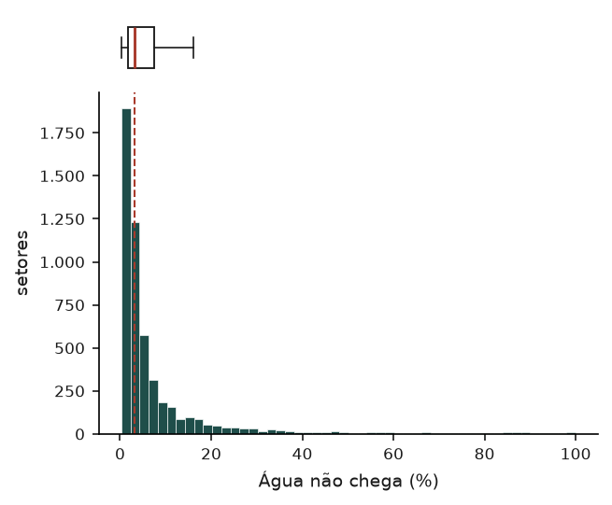
SANEAMENTO
DS07
Água não chega
Proporção de domicílios em que a água não chega encanada ao domicílio (V00201)
Como é calculado
Distribuição nos setores da base
Setores com valor | 94.402
Faltantes | 9.706 (9,32%)
Média | 0,47%
Desvio-padrão | 4,06%
Coeficiente de variação | 863,0%
Mínimo | 0,00%
P10 | 0,00%
P25 | 0,00%
Mediana | 0,00%
P75 | 0,00%
P90 | 0,00%
Máximo | 100,00%
Setores com zero | 94,50%
Assimetria | 15,71
Numerador | V00201 — Domicílios Particulares Permanentes Ocupados, Água não chega encanada ao domicílio
Denominador | V00001 — Domicílios Particulares Permanentes Ocupados
Arquivo do Censo | Agregados_por_setores_caracteristicas_domicilio1_BR.csv | Agregados_por_setores_caracteristicas_domicilio2_BR_20250417.csv
Calculado em | src/ivs_censo/indicadores.py, linha 157
Unidade | proporção, mostrada em %
Entra no IVS-7? | Não
Entra na referência proposta? | Não
Figura 6 — Histograma nos setores com valor; tracejado = mediana. Fora do histograma: 89.212 setores com zero.
O que mostra. Metade dos setores tem até 0,00%; um em cada quatro tem mais de 0,00%. Entre o P10 e o P90, vai de 0,00% a 0,00%; 94,50% dos setores têm valor zero.
27
Notes:
[DS07] Água não chega
Requisitos: R4, R5, R6, R10
Gerado por ds() em scripts/dados_relatorio_descritivo.py. Coluna no .db: pct_agua_nao_encanada (tabela setores_censitarios, recorte urbano == 1 e Dados_sig = OK). Conferir: T03 e T02 da 00_referencia, linha pct_agua_nao_encanada.
Fontes: analises_exploratorias/00_referencia/tabelas/T03_descritivas_global.csv; T02_perdas_por_indicador.csv; banco_de_dados/entrega_orientadora/Quadro_Indicadores.csv; Relatorios e Andamento/gerenciamento_artigos_cientificos_IC.xlsx, aba Indicadores

Slide 28
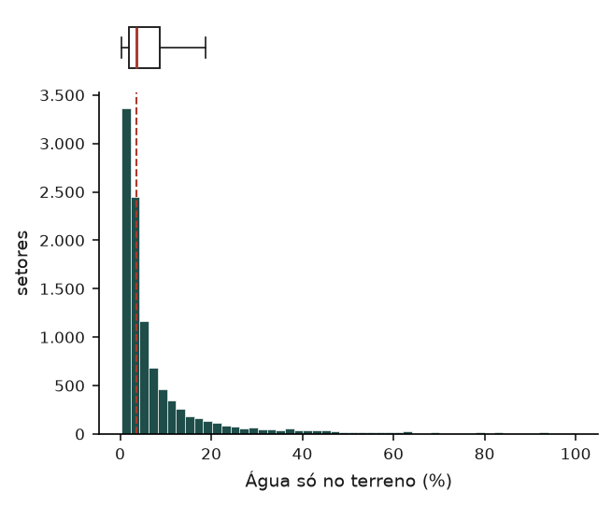
SANEAMENTO
DS08
Água só no terreno
Proporção de domicílios em que a água chega encanada apenas ao terreno (V00200)
Como é calculado
Distribuição nos setores da base
Setores com valor | 88.211
Faltantes | 15.897 (15,27%)
Média | 1,05%
Desvio-padrão | 5,76%
Coeficiente de variação | 548,5%
Mínimo | 0,00%
P10 | 0,00%
P25 | 0,00%
Mediana | 0,00%
P75 | 0,00%
P90 | 1,47%
Máximo | 100,00%
Setores com zero | 88,28%
Assimetria | 9,87
Numerador | V00200 — Domicílios Particulares Permanentes Ocupados, Água chega encanada, mas apenas ao terreno
Denominador | V00001 — Domicílios Particulares Permanentes Ocupados
Arquivo do Censo | Agregados_por_setores_caracteristicas_domicilio1_BR.csv | Agregados_por_setores_caracteristicas_domicilio2_BR_20250417.csv
Calculado em | src/ivs_censo/indicadores.py, linha 160
Unidade | proporção, mostrada em %
Entra no IVS-7? | Não
Entra na referência proposta? | Não
Figura 7 — Histograma nos setores com valor; tracejado = mediana. Fora do histograma: 77.876 setores com zero.
O que mostra. Metade dos setores tem até 0,00%; um em cada quatro tem mais de 0,00%. Entre o P10 e o P90, vai de 0,00% a 1,47%; 88,28% dos setores têm valor zero.
28
Notes:
[DS08] Água só no terreno
Requisitos: R4, R5, R6, R10
Gerado por ds() em scripts/dados_relatorio_descritivo.py. Coluna no .db: pct_agua_so_terreno (tabela setores_censitarios, recorte urbano == 1 e Dados_sig = OK). Conferir: T03 e T02 da 00_referencia, linha pct_agua_so_terreno.
Fontes: analises_exploratorias/00_referencia/tabelas/T03_descritivas_global.csv; T02_perdas_por_indicador.csv; banco_de_dados/entrega_orientadora/Quadro_Indicadores.csv; Relatorios e Andamento/gerenciamento_artigos_cientificos_IC.xlsx, aba Indicadores

Slide 29
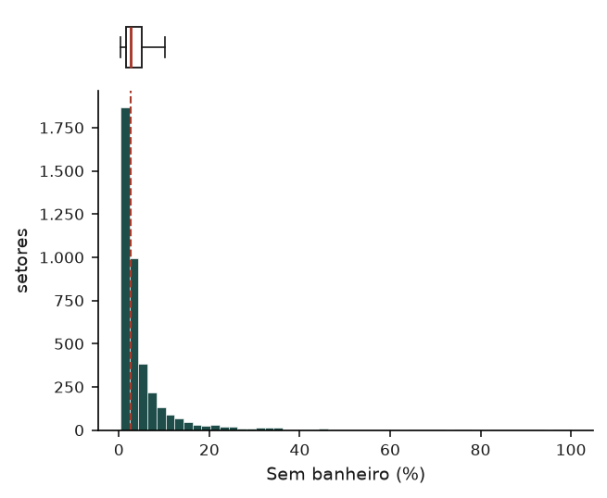
SANEAMENTO
DS09
Sem banheiro
Proporção de domicílios sem banheiro de uso exclusivo com chuveiro e vaso sanitário
Como é calculado
Distribuição nos setores da base
Setores com valor | 91.912
Faltantes | 12.196 (11,71%)
Média | 0,23%
Desvio-padrão | 2,14%
Coeficiente de variação | 913,8%
Mínimo | 0,00%
P10 | 0,00%
P25 | 0,00%
Mediana | 0,00%
P75 | 0,00%
P90 | 0,00%
Máximo | 100,00%
Setores com zero | 95,60%
Assimetria | 21,31
Numerador | V00495 — Domicílios Particulares Permanentes Ocupados, Sem banheiro de uso exclusivo com chuveiro e vaso sanitário
Denominador | V00001 — Domicílios Particulares Permanentes Ocupados
Arquivo do Censo | Agregados_por_setores_caracteristicas_domicilio1_BR.csv | Agregados_por_setores_caracteristicas_domicilio2_BR_20250417.csv
Calculado em | src/ivs_censo/indicadores.py, linha 164
Unidade | proporção, mostrada em %
Entra no IVS-7? | Não
Entra na referência proposta? | Não
Figura 8 — Histograma nos setores com valor; tracejado = mediana. Fora do histograma: 87.864 setores com zero.
O que mostra. Metade dos setores tem até 0,00%; um em cada quatro tem mais de 0,00%. Entre o P10 e o P90, vai de 0,00% a 0,00%; 95,60% dos setores têm valor zero.
29
Notes:
[DS09] Sem banheiro
Requisitos: R4, R5, R6, R10
Gerado por ds() em scripts/dados_relatorio_descritivo.py. Coluna no .db: pct_sem_banheiro (tabela setores_censitarios, recorte urbano == 1 e Dados_sig = OK). Conferir: T03 e T02 da 00_referencia, linha pct_sem_banheiro.
Fontes: analises_exploratorias/00_referencia/tabelas/T03_descritivas_global.csv; T02_perdas_por_indicador.csv; banco_de_dados/entrega_orientadora/Quadro_Indicadores.csv; Relatorios e Andamento/gerenciamento_artigos_cientificos_IC.xlsx, aba Indicadores

Slide 30

SANEAMENTO
DS10
Sem banheiro nem sanitário
Proporção de domicílios sem banheiro nem sanitário
Como é calculado
Distribuição nos setores da base
Setores com valor | 101.139
Faltantes | 2.969 (2,85%)
Média | 0,02%
Desvio-padrão | 0,49%
Coeficiente de variação | 3.072,9%
Mínimo | 0,00%
P10 | 0,00%
P25 | 0,00%
Mediana | 0,00%
P75 | 0,00%
P90 | 0,00%
Máximo | 66,67%
Setores com zero | 99,65%
Assimetria | 68,98
Numerador | V00238 — Domicílios Particulares Permanentes Ocupados, Não tinham banheiro nem sanitário
Denominador | V00001 — Domicílios Particulares Permanentes Ocupados
Arquivo do Censo | Agregados_por_setores_caracteristicas_domicilio1_BR.csv | Agregados_por_setores_caracteristicas_domicilio2_BR_20250417.csv
Calculado em | src/ivs_censo/indicadores.py, linha 167
Unidade | proporção, mostrada em %
Entra no IVS-7? | Não
Entra na referência proposta? | Não
Figura 9 — Histograma nos setores com valor; tracejado = mediana. Fora do histograma: 100.786 setores com zero.
O que mostra. Metade dos setores tem até 0,00%; um em cada quatro tem mais de 0,00%. Entre o P10 e o P90, vai de 0,00% a 0,00%; 99,65% dos setores têm valor zero.
30
Notes:
[DS10] Sem banheiro nem sanitário
Requisitos: R4, R5, R6, R10
Gerado por ds() em scripts/dados_relatorio_descritivo.py. Coluna no .db: pct_sem_banheiro_nem_sanitario (tabela setores_censitarios, recorte urbano == 1 e Dados_sig = OK). Conferir: T03 e T02 da 00_referencia, linha pct_sem_banheiro_nem_sanitario.
Fontes: analises_exploratorias/00_referencia/tabelas/T03_descritivas_global.csv; T02_perdas_por_indicador.csv; banco_de_dados/entrega_orientadora/Quadro_Indicadores.csv; Relatorios e Andamento/gerenciamento_artigos_cientificos_IC.xlsx, aba Indicadores

Slide 31
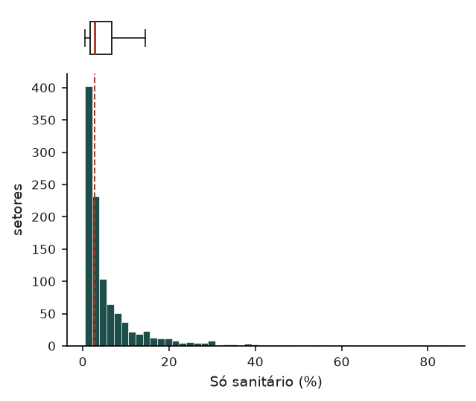
SANEAMENTO
DS11
Só sanitário
Proporção de domicílios com apenas sanitário ou buraco para dejeções
Como é calculado
Distribuição nos setores da base
Setores com valor | 100.297
Faltantes | 3.811 (3,66%)
Média | 0,06%
Desvio-padrão | 1,05%
Coeficiente de variação | 1.670,2%
Mínimo | 0,00%
P10 | 0,00%
P25 | 0,00%
Mediana | 0,00%
P75 | 0,00%
P90 | 0,00%
Máximo | 84,44%
Setores com zero | 98,96%
Assimetria | 32,59
Numerador | V00237 — Domicílios Particulares Permanentes Ocupados, Apenas sanitário ou buraco para dejeções, inclusive os localizados no terreno
Denominador | V00001 — Domicílios Particulares Permanentes Ocupados
Arquivo do Censo | Agregados_por_setores_caracteristicas_domicilio1_BR.csv | Agregados_por_setores_caracteristicas_domicilio2_BR_20250417.csv
Calculado em | src/ivs_censo/indicadores.py, linha 170
Unidade | proporção, mostrada em %
Entra no IVS-7? | Não
Entra na referência proposta? | Não
Figura 10 — Histograma nos setores com valor; tracejado = mediana. Fora do histograma: 99.251 setores com zero.
O que mostra. Metade dos setores tem até 0,00%; um em cada quatro tem mais de 0,00%. Entre o P10 e o P90, vai de 0,00% a 0,00%; 98,96% dos setores têm valor zero.
31
Notes:
[DS11] Só sanitário
Requisitos: R4, R5, R6, R10
Gerado por ds() em scripts/dados_relatorio_descritivo.py. Coluna no .db: pct_so_sanitario (tabela setores_censitarios, recorte urbano == 1 e Dados_sig = OK). Conferir: T03 e T02 da 00_referencia, linha pct_so_sanitario.
Fontes: analises_exploratorias/00_referencia/tabelas/T03_descritivas_global.csv; T02_perdas_por_indicador.csv; banco_de_dados/entrega_orientadora/Quadro_Indicadores.csv; Relatorios e Andamento/gerenciamento_artigos_cientificos_IC.xlsx, aba Indicadores

Slide 32
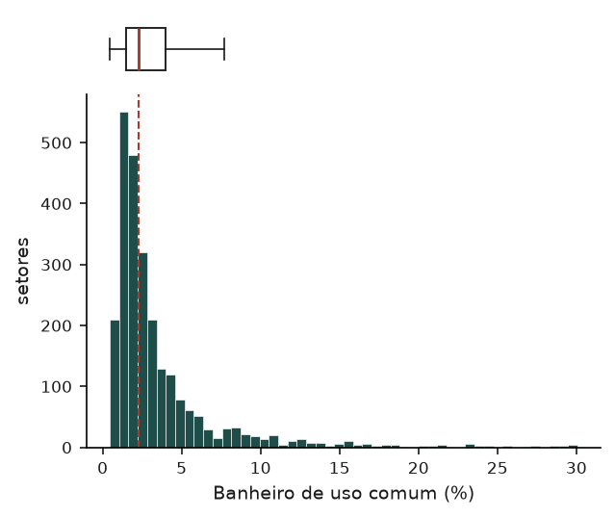
SANEAMENTO
DS12
Banheiro de uso comum
Proporção de domicílios com apenas banheiro de uso comum
Como é calculado
Distribuição nos setores da base
Setores com valor | 94.414
Faltantes | 9.694 (9,31%)
Média | 0,11%
Desvio-padrão | 1,36%
Coeficiente de variação | 1.214,7%
Mínimo | 0,00%
P10 | 0,00%
P25 | 0,00%
Mediana | 0,00%
P75 | 0,00%
P90 | 0,00%
Máximo | 100,00%
Setores com zero | 97,31%
Assimetria | 37,68
Numerador | V00236 — Domicílios Particulares Permanentes Ocupados, Apenas banheiro de uso comum a mais de um domicílio
Denominador | V00001 — Domicílios Particulares Permanentes Ocupados
Arquivo do Censo | Agregados_por_setores_caracteristicas_domicilio1_BR.csv | Agregados_por_setores_caracteristicas_domicilio2_BR_20250417.csv
Calculado em | src/ivs_censo/indicadores.py, linha 173
Unidade | proporção, mostrada em %
Entra no IVS-7? | Não
Entra na referência proposta? | Não
Figura 11 — Histograma nos setores com valor; tracejado = mediana. Fora do histograma: 91.872 setores com zero. Eixo até o P99 (30,11%); 26 setores acima dele ficam fora do desenho, não da tabela.
O que mostra. Metade dos setores tem até 0,00%; um em cada quatro tem mais de 0,00%. Entre o P10 e o P90, vai de 0,00% a 0,00%; 97,31% dos setores têm valor zero.
32
Notes:
[DS12] Banheiro de uso comum
Requisitos: R4, R5, R6, R10
Gerado por ds() em scripts/dados_relatorio_descritivo.py. Coluna no .db: pct_banheiro_comum (tabela setores_censitarios, recorte urbano == 1 e Dados_sig = OK). Conferir: T03 e T02 da 00_referencia, linha pct_banheiro_comum.
Fontes: analises_exploratorias/00_referencia/tabelas/T03_descritivas_global.csv; T02_perdas_por_indicador.csv; banco_de_dados/entrega_orientadora/Quadro_Indicadores.csv; Relatorios e Andamento/gerenciamento_artigos_cientificos_IC.xlsx, aba Indicadores

Slide 33
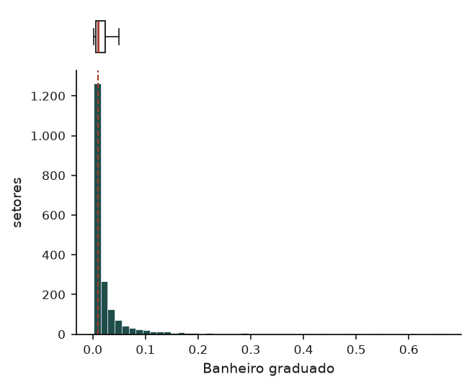
SANEAMENTO
DS13
Banheiro graduado
Grau de inadequação do banheiro: 0 = todos com banheiro, 1 = todos sem banheiro nem sanitário
Como é calculado
Distribuição nos setores da base
Setores com valor | 89.816
Faltantes | 14.292 (13,73%)
Média | 0,001
Desvio-padrão | 0,009
Coeficiente de variação | 1.523,5%
Mínimo | 0,000
P10 | 0,000
P25 | 0,000
Mediana | 0,000
P75 | 0,000
P90 | 0,000
Máximo | 0,667
Setores com zero | 97,83%
Assimetria | 32,80
Numerador | 1·V00236 + 2·V00237 + 3·V00238
Denominador | 3·V00001
Arquivo do Censo | derivado de outra coluna da base
Calculado em | scripts/ivs_especificacoes.py, função banheiro_graduado (linha 58)
Unidade | escala de 0 a 1
Entra no IVS-7? | Não
Entra na referência proposta? | Sim
Figura 12 — Histograma nos setores com valor; tracejado = mediana. Fora do histograma: 87.864 setores com zero.
O que mostra. Metade dos setores tem até 0,000; um em cada quatro tem mais de 0,000. Entre o P10 e o P90, vai de 0,000 a 0,000; 97,83% dos setores têm valor zero.
33
Notes:
[DS13] Banheiro graduado
Requisitos: R4, R5, R6, R10
Gerado por ds() em scripts/dados_relatorio_descritivo.py. Coluna no .db: banheiro_graduado (tabela setores_censitarios, recorte urbano == 1 e Dados_sig = OK). Conferir: T03 e T02 da 00_referencia, linha banheiro_graduado.
Fontes: analises_exploratorias/00_referencia/tabelas/T03_descritivas_global.csv; T02_perdas_por_indicador.csv; scripts/ivs_especificacoes.py:58-62; Relatorios e Andamento/gerenciamento_artigos_cientificos_IC.xlsx, aba Indicadores

Slide 34
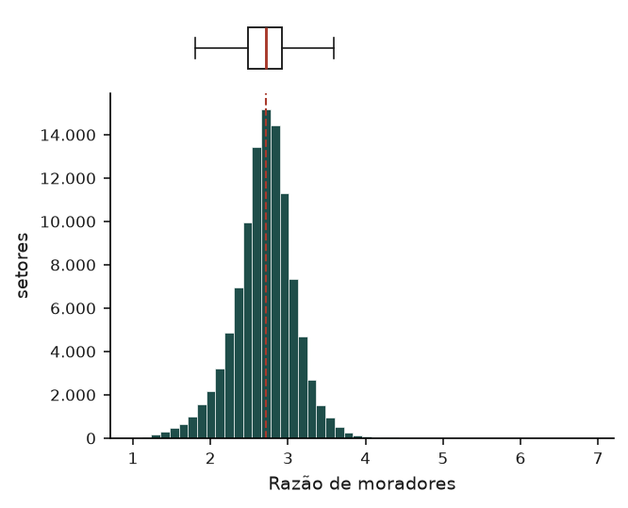
SOCIOECONÔMICA
DS14
Razão de moradores
Razão de moradores por domicílio (reproduz o V0005 do IBGE)
Como é calculado
Distribuição nos setores da base
Setores com valor | 104.108
Faltantes | 0 (0,00%)
Média | 2,69
Desvio-padrão | 0,39
Coeficiente de variação | 14,5%
Mínimo | 1,00
P10 | 2,20
P25 | 2,48
Mediana | 2,71
P75 | 2,93
P90 | 3,14
Máximo | 6,91
Setores com zero | 0,00%
Assimetria | -0,22
Numerador | V00005 — Domicílios Particulares Permanentes Ocupados, Quantidade de moradores | V00006 — Domicílios Particulares Improvisados Ocupados, Quantidade de moradores
Denominador | V00001 — Domicílios Particulares Permanentes Ocupados | V00002 — Domicílios Particulares Improvisados Ocupados
Arquivo do Censo | Agregados_por_setores_caracteristicas_domicilio1_BR.csv
Calculado em | src/ivs_censo/indicadores.py, linha 96
Unidade | razão
Entra no IVS-7? | Sim
Entra na referência proposta? | Sim
Figura 13 — Histograma nos setores com valor; tracejado = mediana.
numerador soma várias variáveis: sigilo parcial em uma delas entra como zero (min_count=1); sem corte em [0, 1] — não é proporção
O que mostra. Metade dos setores tem até 2,71; um em cada quatro tem mais de 2,93. Entre o P10 e o P90, vai de 2,20 a 3,14; nenhum setor tem valor zero.
34
Notes:
[DS14] Razão de moradores
Requisitos: R4, R5, R6, R10
Gerado por ds() em scripts/dados_relatorio_descritivo.py. Coluna no .db: razao_moradores (tabela setores_censitarios, recorte urbano == 1 e Dados_sig = OK). Conferir: T03 e T02 da 00_referencia, linha razao_moradores.
Fontes: analises_exploratorias/00_referencia/tabelas/T03_descritivas_global.csv; T02_perdas_por_indicador.csv; banco_de_dados/entrega_orientadora/Quadro_Indicadores.csv; Relatorios e Andamento/gerenciamento_artigos_cientificos_IC.xlsx, aba Indicadores

Slide 35
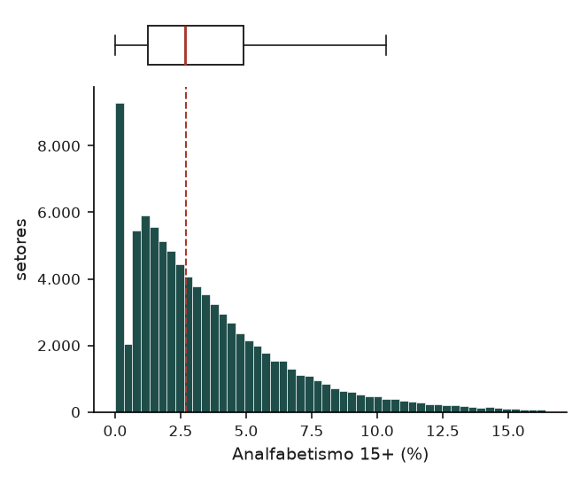
SOCIOECONÔMICA
DS15
Analfabetismo 15+
Taxa de analfabetismo entre pessoas de 15 anos ou mais
Como é calculado
Distribuição nos setores da base
Setores com valor | 87.556
Faltantes | 16.552 (15,90%)
Média | 3,64%
Desvio-padrão | 3,52%
Coeficiente de variação | 96,6%
Mínimo | 0,00%
P10 | 0,00%
P25 | 1,27%
Mediana | 2,71%
P75 | 4,99%
P90 | 7,92%
Máximo | 72,55%
Setores com zero | 10,59%
Assimetria | 2,34
Numerador | V00901 — 15 anos ou mais, Morador não sabe ler e escrever
Denominador | V00900 — 15 anos ou mais, Morador sabe ler e escrever | V00901 — 15 anos ou mais, Morador não sabe ler e escrever
Arquivo do Censo | Agregados_por_setores_alfabetizacao_BR.csv
Calculado em | src/ivs_censo/indicadores.py, linha 99
Unidade | proporção, mostrada em %
Entra no IVS-7? | Sim
Entra na referência proposta? | Sim
denominador exige as 2 parcelas presentes (sem tolerância a sigilo parcial)
Figura 14 — Histograma nos setores com valor; tracejado = mediana. Eixo até o P99 (16,43%); 876 setores acima dele ficam fora do desenho, não da tabela.
O que mostra. Metade dos setores tem até 2,71%; um em cada quatro tem mais de 4,99%. Entre o P10 e o P90, vai de 0,00% a 7,92%; 10,59% dos setores têm valor zero.
35
Notes:
[DS15] Analfabetismo 15+
Requisitos: R4, R5, R6, R10
Gerado por ds() em scripts/dados_relatorio_descritivo.py. Coluna no .db: pct_analfab (tabela setores_censitarios, recorte urbano == 1 e Dados_sig = OK). Conferir: T03 e T02 da 00_referencia, linha pct_analfab.
Fontes: analises_exploratorias/00_referencia/tabelas/T03_descritivas_global.csv; T02_perdas_por_indicador.csv; banco_de_dados/entrega_orientadora/Quadro_Indicadores.csv; Relatorios e Andamento/gerenciamento_artigos_cientificos_IC.xlsx, aba Indicadores

Slide 36
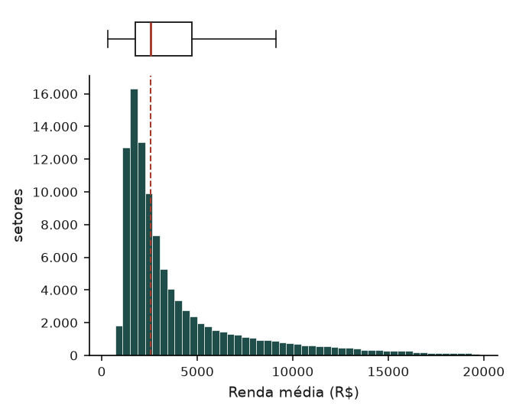
SOCIOECONÔMICA
DS16
Renda média
Rendimento nominal médio mensal das pessoas responsáveis (R$)
Como é calculado
Distribuição nos setores da base
Setores com valor | 104.096
Faltantes | 12 (0,01%)
Média | R$ 4.187,41
Desvio-padrão | R$ 4.150,66
Coeficiente de variação | 99,1%
Mínimo | R$ 318,88
P10 | R$ 1.387,94
P25 | R$ 1.752,48
Mediana | R$ 2.572,39
P75 | R$ 4.835,89
P90 | R$ 9.490,68
Máximo | R$ 170.418,06
Setores com zero | 0,00%
Assimetria | 3,74
Numerador | V06004 — Valor do rendimento nominal médio mensal das pessoas responsáveis com rendimentos por domicílios particulares permanentes ocupados
Denominador | (sem denominador)
Arquivo do Censo | Agregados_por_setores_renda_responsavel_BR.csv
Calculado em | src/ivs_censo/indicadores.py, linha 102
Unidade | reais (R$)
Entra no IVS-7? | Sim
Entra na referência proposta? | Não
sem corte em [0, 1] — não é proporção
Figura 15 — Histograma nos setores com valor; tracejado = mediana. Eixo até o P99 (R$ 19.771,79); 1.041 setores acima dele ficam fora do desenho, não da tabela.
O que mostra. Metade dos setores tem até R$ 2.572,39; um em cada quatro tem mais de R$ 4.835,89. Entre o P10 e o P90, vai de R$ 1.387,94 a R$ 9.490,68; nenhum setor tem valor zero.
36
Notes:
[DS16] Renda média
Requisitos: R4, R5, R6, R10
Gerado por ds() em scripts/dados_relatorio_descritivo.py. Coluna no .db: renda_media (tabela setores_censitarios, recorte urbano == 1 e Dados_sig = OK). Conferir: T03 e T02 da 00_referencia, linha renda_media.
Fontes: analises_exploratorias/00_referencia/tabelas/T03_descritivas_global.csv; T02_perdas_por_indicador.csv; banco_de_dados/entrega_orientadora/Quadro_Indicadores.csv; Relatorios e Andamento/gerenciamento_artigos_cientificos_IC.xlsx, aba Indicadores

Slide 37
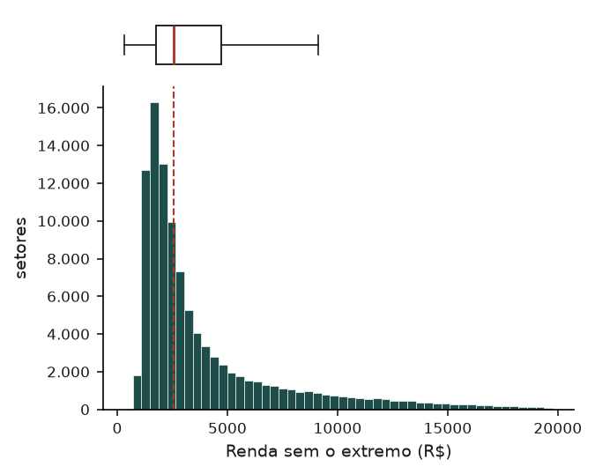
SOCIOECONÔMICA
DS17
Renda sem o extremo
Renda média das pessoas responsáveis, com o setor extremo de BH vazio
Como é calculado
Distribuição nos setores da base
Setores com valor | 104.095
Faltantes | 13 (0,01%)
Média | R$ 4.185,81
Desvio-padrão | R$ 4.118,57
Coeficiente de variação | 98,4%
Mínimo | R$ 318,88
P10 | R$ 1.387,94
P25 | R$ 1.752,47
Mediana | R$ 2.572,39
P75 | R$ 4.835,83
P90 | R$ 9.490,42
Máximo | R$ 140.172,64
Setores com zero | 0,00%
Assimetria | 3,20
Numerador | renda_media, sem o setor 310620005650366
Denominador | —
Arquivo do Censo | derivado de outra coluna da base
Calculado em | src/ivs_censo/renda.py, função renda_sem_extremos (linha 113)
Unidade | reais (R$)
Entra no IVS-7? | Não
Entra na referência proposta? | Não
Figura 16 — Histograma nos setores com valor; tracejado = mediana. Eixo até o P99 (R$ 19.771,58); 1.041 setores acima dele ficam fora do desenho, não da tabela.
O que mostra. Metade dos setores tem até R$ 2.572,39; um em cada quatro tem mais de R$ 4.835,83. Entre o P10 e o P90, vai de R$ 1.387,94 a R$ 9.490,42; nenhum setor tem valor zero.
37
Notes:
[DS17] Renda sem o extremo
Requisitos: R4, R5, R6, R10
Gerado por ds() em scripts/dados_relatorio_descritivo.py. Coluna no .db: renda_media_sem_extremo (tabela setores_censitarios, recorte urbano == 1 e Dados_sig = OK). Conferir: T03 e T02 da 00_referencia, linha renda_media_sem_extremo.
Fontes: analises_exploratorias/00_referencia/tabelas/T03_descritivas_global.csv; T02_perdas_por_indicador.csv; src/ivs_censo/renda.py:113-127; Relatorios e Andamento/gerenciamento_artigos_cientificos_IC.xlsx, aba Indicadores

Slide 38

SOCIOECONÔMICA
DS18
Renda (mediana mun.)
Renda média das pessoas responsáveis, com o setor extremo de BH substituído pela mediana do município
Como é calculado
Distribuição nos setores da base
Setores com valor | 104.096
Faltantes | 12 (0,01%)
Média | R$ 4.185,80
Desvio-padrão | R$ 4.118,56
Coeficiente de variação | 98,4%
Mínimo | R$ 318,88
P10 | R$ 1.387,94
P25 | R$ 1.752,48
Mediana | R$ 2.572,39
P75 | R$ 4.835,82
P90 | R$ 9.490,41
Máximo | R$ 140.172,64
Setores com zero | 0,00%
Assimetria | 3,20
Numerador | renda_media, com imputação no setor 310620005650366
Denominador | —
Arquivo do Censo | derivado de outra coluna da base
Calculado em | src/ivs_censo/renda.py, função renda_imputada_mediana_municipal (linha 130)
Unidade | reais (R$)
Entra no IVS-7? | Não
Entra na referência proposta? | Não
Figura 17 — Histograma nos setores com valor; tracejado = mediana. Eixo até o P99 (R$ 19.771,58); 1.041 setores acima dele ficam fora do desenho, não da tabela.
O que mostra. Metade dos setores tem até R$ 2.572,39; um em cada quatro tem mais de R$ 4.835,82. Entre o P10 e o P90, vai de R$ 1.387,94 a R$ 9.490,41; nenhum setor tem valor zero.
38
Notes:
[DS18] Renda (mediana mun.)
Requisitos: R4, R5, R6, R10
Gerado por ds() em scripts/dados_relatorio_descritivo.py. Coluna no .db: renda_media_mediana_mun (tabela setores_censitarios, recorte urbano == 1 e Dados_sig = OK). Conferir: T03 e T02 da 00_referencia, linha renda_media_mediana_mun.
Fontes: analises_exploratorias/00_referencia/tabelas/T03_descritivas_global.csv; T02_perdas_por_indicador.csv; src/ivs_censo/renda.py:130-144; Relatorios e Andamento/gerenciamento_artigos_cientificos_IC.xlsx, aba Indicadores

Slide 39
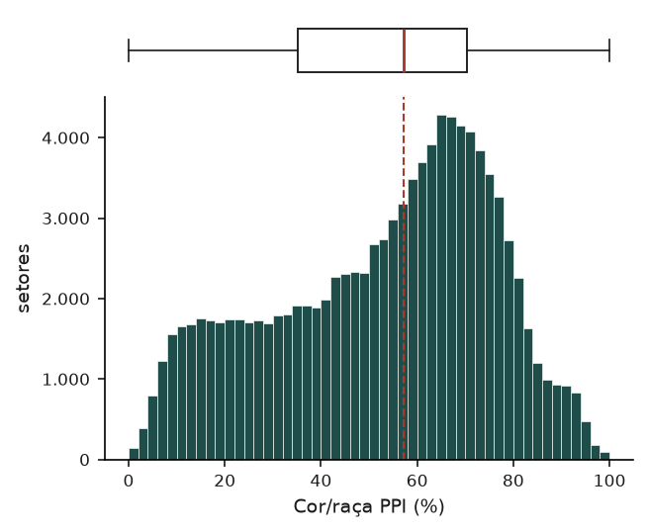
SOCIOECONÔMICA
DS19
Cor/raça PPI
Proporção de pessoas de cor/raça preta, parda ou indígena
Como é calculado
Distribuição nos setores da base
Setores com valor | 104.106
Faltantes | 2 (0,00%)
Média | 52,67%
Desvio-padrão | 22,83%
Coeficiente de variação | 43,3%
Mínimo | 0,00%
P10 | 17,45%
P25 | 35,26%
Mediana | 57,19%
P75 | 70,44%
P90 | 79,29%
Máximo | 100,00%
Setores com zero | 0,09%
Assimetria | -0,39
Numerador | V01318 — Cor ou raça é preta | V01320 — Cor ou raça é parda | V01321 — Cor ou raça é indígena
Denominador | v0001 — Total de pessoas
Arquivo do Censo | Agregados_por_setores_basico_BR_20250417.csv | Agregados_por_setores_cor_ou_raca_BR.csv
Calculado em | src/ivs_censo/indicadores.py, linha 105
Unidade | proporção, mostrada em %
Entra no IVS-7? | Sim
Entra na referência proposta? | Sim
numerador soma várias variáveis: sigilo parcial em uma delas entra como zero (min_count=1)
Figura 18 — Histograma nos setores com valor; tracejado = mediana.
O que mostra. Metade dos setores tem até 57,19%; um em cada quatro tem mais de 70,44%. Entre o P10 e o P90, vai de 17,45% a 79,29%; 0,09% dos setores têm valor zero.
39
Notes:
[DS19] Cor/raça PPI
Requisitos: R4, R5, R6, R10
Gerado por ds() em scripts/dados_relatorio_descritivo.py. Coluna no .db: pct_raca_pretpardind (tabela setores_censitarios, recorte urbano == 1 e Dados_sig = OK). Conferir: T03 e T02 da 00_referencia, linha pct_raca_pretpardind.
Fontes: analises_exploratorias/00_referencia/tabelas/T03_descritivas_global.csv; T02_perdas_por_indicador.csv; banco_de_dados/entrega_orientadora/Quadro_Indicadores.csv; Relatorios e Andamento/gerenciamento_artigos_cientificos_IC.xlsx, aba Indicadores

Slide 40
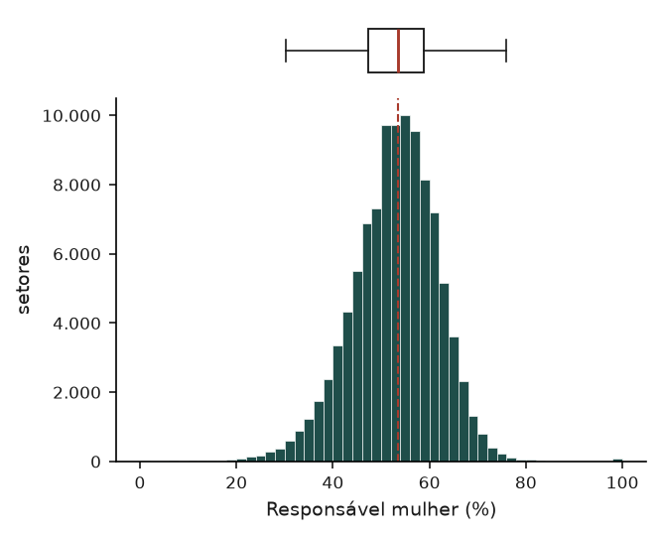
SOCIOECONÔMICA
DS20
Responsável mulher
Proporção de domicílios com pessoa responsável do sexo feminino
Como é calculado
Distribuição nos setores da base
Setores com valor | 103.961
Faltantes | 147 (0,14%)
Média | 52,81%
Desvio-padrão | 8,95%
Coeficiente de variação | 16,9%
Mínimo | 0,00%
P10 | 41,41%
P25 | 47,40%
Mediana | 53,39%
P75 | 58,80%
P90 | 63,40%
Máximo | 100,00%
Setores com zero | 0,02%
Assimetria | -0,34
Numerador | V01063 — Pessoa responsável pelo domicílio, Sexo feminino
Denominador | V01062 — Pessoa responsável pelo domicílio, Sexo masculino | V01063 — Pessoa responsável pelo domicílio, Sexo feminino
Arquivo do Censo | Agregados_por_setores_parentesco_BR.csv
Calculado em | src/ivs_censo/indicadores.py, linha 176
Unidade | proporção, mostrada em %
Entra no IVS-7? | Não
Entra na referência proposta? | Não
Figura 19 — Histograma nos setores com valor; tracejado = mediana.
O que mostra. Metade dos setores tem até 53,39%; um em cada quatro tem mais de 58,80%. Entre o P10 e o P90, vai de 41,41% a 63,40%; 0,02% dos setores têm valor zero.
40
Notes:
[DS20] Responsável mulher
Requisitos: R4, R5, R6, R10
Gerado por ds() em scripts/dados_relatorio_descritivo.py. Coluna no .db: pct_resp_feminino (tabela setores_censitarios, recorte urbano == 1 e Dados_sig = OK). Conferir: T03 e T02 da 00_referencia, linha pct_resp_feminino.
Fontes: analises_exploratorias/00_referencia/tabelas/T03_descritivas_global.csv; T02_perdas_por_indicador.csv; banco_de_dados/entrega_orientadora/Quadro_Indicadores.csv; Relatorios e Andamento/gerenciamento_artigos_cientificos_IC.xlsx, aba Indicadores

Slide 41
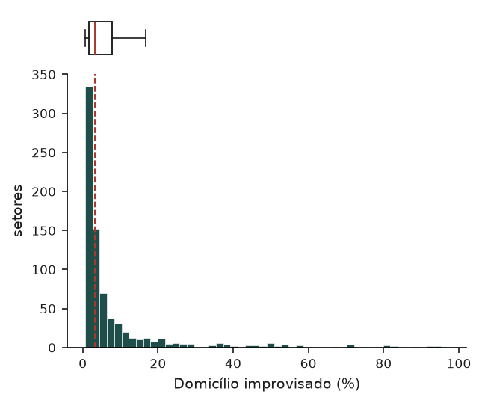
MORFOLOGIA
DS21
Domicílio improvisado
Proporção de domicílios particulares improvisados
Como é calculado
Distribuição nos setores da base
Setores com valor | 98.969
Faltantes | 5.139 (4,94%)
Média | 0,07%
Desvio-padrão | 1,63%
Coeficiente de variação | 2.243,9%
Mínimo | 0,00%
P10 | 0,00%
P25 | 0,00%
Mediana | 0,00%
P75 | 0,00%
P90 | 0,00%
Máximo | 97,25%
Setores com zero | 99,21%
Assimetria | 37,38
Numerador | V00002 — Domicílios Particulares Improvisados Ocupados
Denominador | V00001 — Domicílios Particulares Permanentes Ocupados | V00002 — Domicílios Particulares Improvisados Ocupados
Arquivo do Censo | Agregados_por_setores_caracteristicas_domicilio1_BR.csv
Calculado em | src/ivs_censo/indicadores.py, linha 122
Unidade | proporção, mostrada em %
Entra no IVS-7? | Não
Entra na referência proposta? | Não
Figura 20 — Histograma nos setores com valor; tracejado = mediana. Fora do histograma: 98.189 setores com zero.
O que mostra. Metade dos setores tem até 0,00%; um em cada quatro tem mais de 0,00%. Entre o P10 e o P90, vai de 0,00% a 0,00%; 99,21% dos setores têm valor zero.
41
Notes:
[DS21] Domicílio improvisado
Requisitos: R4, R5, R6, R10
Gerado por ds() em scripts/dados_relatorio_descritivo.py. Coluna no .db: pct_dom_improv (tabela setores_censitarios, recorte urbano == 1 e Dados_sig = OK). Conferir: T03 e T02 da 00_referencia, linha pct_dom_improv.
Fontes: analises_exploratorias/00_referencia/tabelas/T03_descritivas_global.csv; T02_perdas_por_indicador.csv; banco_de_dados/entrega_orientadora/Quadro_Indicadores.csv; Relatorios e Andamento/gerenciamento_artigos_cientificos_IC.xlsx, aba Indicadores

Slide 42

MORFOLOGIA
DS22
Habitação precária
Proporção de domicílios em habitação precária (cortiço, estrutura degradada, improvisados)
Como é calculado
Distribuição nos setores da base
Setores com valor | 104.108
Faltantes | 0 (0,00%)
Média | 0,65%
Desvio-padrão | 4,25%
Coeficiente de variação | 650,1%
Mínimo | 0,00%
P10 | 0,00%
P25 | 0,00%
Mediana | 0,00%
P75 | 0,00%
P90 | 0,00%
Máximo | 100,00%
Setores com zero | 92,46%
Assimetria | 12,43
Numerador | V00050 — Domicílios Particulares Permanentes Ocupados, Tipo de espécie é habitação em casa de cômodos ou cortiço | V00052 — Domicílios Particulares Permanentes Ocupados, Tipo de espécie é estrutura residencial permanente degradada ou inacabada | V00053 — Domicílios Particulares Improvisados Ocupados, Tipo de espécie é tenda ou barraca de lona, plástico ou tecido | V00054 — Domicílios Particulares Improvisados Ocupados, Tipo de espécie é dentro de estabelecimento em funcionamento | V00055 — Domicílios Particulares Improvisados Ocupados, Tipo de espécie é abrigo natural e outras estruturas improvisadas | V00056 — Domicílios Particulares Improvisados Ocupados, Tipo de espécie é estrutura improvisada em logradouro público, exceto tenda ou barraca | V00057 — Domicílios Particulares Improvisados Ocupados, Tipo de espécie é estrutura não residencial permanente degradada ou inacabada | V00058 — Domicílios Particulares Improvisados Ocupados, Tipo de espécie é veículo (carro, caminhão, trailer, barco etc)
Denominador | V00001 — Domicílios Particulares Permanentes Ocupados | V00002 — Domicílios Particulares Improvisados Ocupados
Arquivo do Censo | Agregados_por_setores_caracteristicas_domicilio1_BR.csv
Calculado em | src/ivs_censo/indicadores.py, linha 124
Unidade | proporção, mostrada em %
Entra no IVS-7? | Não
Entra na referência proposta? | Não
Figura 21 — Histograma nos setores com valor; tracejado = mediana. Fora do histograma: 96.260 setores com zero.
O que mostra. Metade dos setores tem até 0,00%; um em cada quatro tem mais de 0,00%. Entre o P10 e o P90, vai de 0,00% a 0,00%; 92,46% dos setores têm valor zero.
numerador soma várias variáveis: sigilo parcial em uma delas entra como zero (min_count=1)
42
Notes:
[DS22] Habitação precária
Requisitos: R4, R5, R6, R10
Gerado por ds() em scripts/dados_relatorio_descritivo.py. Coluna no .db: pct_hab_precaria (tabela setores_censitarios, recorte urbano == 1 e Dados_sig = OK). Conferir: T03 e T02 da 00_referencia, linha pct_hab_precaria.
Fontes: analises_exploratorias/00_referencia/tabelas/T03_descritivas_global.csv; T02_perdas_por_indicador.csv; banco_de_dados/entrega_orientadora/Quadro_Indicadores.csv; Relatorios e Andamento/gerenciamento_artigos_cientificos_IC.xlsx, aba Indicadores

Slide 43
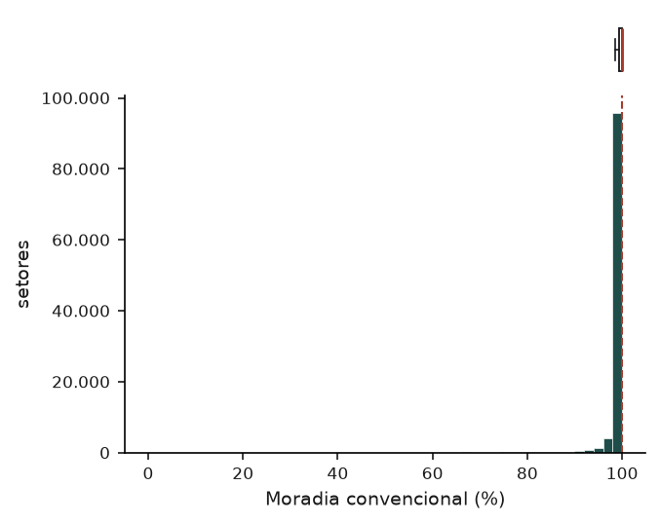
MORFOLOGIA
DS23
Moradia convencional
Proporção de moradias convencionais (casa, casa de vila/condomínio, apartamento)
Como é calculado
Distribuição nos setores da base
Setores com valor | 104.108
Faltantes | 0 (0,00%)
Média | 99,10%
Desvio-padrão | 4,05%
Coeficiente de variação | 4,1%
Mínimo | 0,00%
P10 | 98,40%
P25 | 99,41%
Mediana | 100,00%
P75 | 100,00%
P90 | 100,00%
Máximo | 100,00%
Setores com zero | 0,01%
Assimetria | -12,34
Numerador | V00047 — Domicílios Particulares Permanentes Ocupados, Tipo de espécie é casa | V00048 — Domicílios Particulares Permanentes Ocupados, Tipo de espécie é casa de vila ou em condomínio | V00049 — Domicílios Particulares Permanentes Ocupados, Tipo de espécie é apartamento
Denominador | V00001 — Domicílios Particulares Permanentes Ocupados
Arquivo do Censo | Agregados_por_setores_caracteristicas_domicilio1_BR.csv
Calculado em | src/ivs_censo/indicadores.py, linha 127
Unidade | proporção, mostrada em %
Entra no IVS-7? | Não
Entra na referência proposta? | Não
Figura 22 — Histograma nos setores com valor; tracejado = mediana.
numerador soma várias variáveis: sigilo parcial em uma delas entra como zero (min_count=1)
O que mostra. Metade dos setores tem até 100,00%; um em cada quatro tem mais de 100,00%. Entre o P10 e o P90, vai de 98,40% a 100,00%; 0,01% dos setores têm valor zero.
43
Notes:
[DS23] Moradia convencional
Requisitos: R4, R5, R6, R10
Gerado por ds() em scripts/dados_relatorio_descritivo.py. Coluna no .db: pct_moradia_convencional (tabela setores_censitarios, recorte urbano == 1 e Dados_sig = OK). Conferir: T03 e T02 da 00_referencia, linha pct_moradia_convencional.
Fontes: analises_exploratorias/00_referencia/tabelas/T03_descritivas_global.csv; T02_perdas_por_indicador.csv; banco_de_dados/entrega_orientadora/Quadro_Indicadores.csv; Relatorios e Andamento/gerenciamento_artigos_cientificos_IC.xlsx, aba Indicadores

Slide 44

MORFOLOGIA
DS24
Moradia não convencional
Proporção de moradias não convencionais (cortiço, maloca, estrutura degradada)
Como é calculado
Distribuição nos setores da base
Setores com valor | 104.108
Faltantes | 0 (0,00%)
Média | 0,59%
Desvio-padrão | 3,95%
Coeficiente de variação | 666,9%
Mínimo | 0,00%
P10 | 0,00%
P25 | 0,00%
Mediana | 0,00%
P75 | 0,00%
P90 | 0,00%
Máximo | 100,00%
Setores com zero | 92,95%
Assimetria | 13,01
Numerador | V00050 — Domicílios Particulares Permanentes Ocupados, Tipo de espécie é habitação em casa de cômodos ou cortiço | V00051 — Domicílios Particulares Permanentes Ocupados, Tipo de espécie é habitação indígena sem paredes ou maloca | V00052 — Domicílios Particulares Permanentes Ocupados, Tipo de espécie é estrutura residencial permanente degradada ou inacabada
Denominador | V00001 — Domicílios Particulares Permanentes Ocupados
Arquivo do Censo | Agregados_por_setores_caracteristicas_domicilio1_BR.csv
Calculado em | src/ivs_censo/indicadores.py, linha 130
Unidade | proporção, mostrada em %
Entra no IVS-7? | Não
Entra na referência proposta? | Não
Figura 23 — Histograma nos setores com valor; tracejado = mediana. Fora do histograma: 96.771 setores com zero.
O que mostra. Metade dos setores tem até 0,00%; um em cada quatro tem mais de 0,00%. Entre o P10 e o P90, vai de 0,00% a 0,00%; 92,95% dos setores têm valor zero.
numerador soma várias variáveis: sigilo parcial em uma delas entra como zero (min_count=1)
44
Notes:
[DS24] Moradia não convencional
Requisitos: R4, R5, R6, R10
Gerado por ds() em scripts/dados_relatorio_descritivo.py. Coluna no .db: pct_moradia_nao_convencional (tabela setores_censitarios, recorte urbano == 1 e Dados_sig = OK). Conferir: T03 e T02 da 00_referencia, linha pct_moradia_nao_convencional.
Fontes: analises_exploratorias/00_referencia/tabelas/T03_descritivas_global.csv; T02_perdas_por_indicador.csv; banco_de_dados/entrega_orientadora/Quadro_Indicadores.csv; Relatorios e Andamento/gerenciamento_artigos_cientificos_IC.xlsx, aba Indicadores

Slide 45
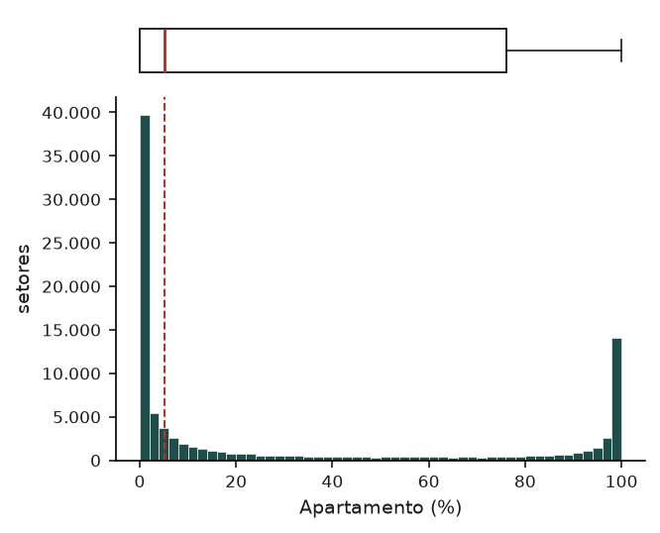
MORFOLOGIA
DS25
Apartamento
Proporção de domicílios do tipo apartamento
Como é calculado
Distribuição nos setores da base
Setores com valor | 95.005
Faltantes | 9.103 (8,74%)
Média | 31,48%
Desvio-padrão | 40,48%
Coeficiente de variação | 128,6%
Mínimo | 0,00%
P10 | 0,00%
P25 | 0,00%
Mediana | 5,21%
P75 | 76,09%
P90 | 99,52%
Máximo | 100,00%
Setores com zero | 38,52%
Assimetria | 0,83
Numerador | V00049 — Domicílios Particulares Permanentes Ocupados, Tipo de espécie é apartamento
Denominador | V00001 — Domicílios Particulares Permanentes Ocupados
Arquivo do Censo | Agregados_por_setores_caracteristicas_domicilio1_BR.csv
Calculado em | src/ivs_censo/indicadores.py, linha 133
Unidade | proporção, mostrada em %
Entra no IVS-7? | Não
Entra na referência proposta? | Não
Figura 24 — Histograma nos setores com valor; tracejado = mediana.
O que mostra. Metade dos setores tem até 5,21%; um em cada quatro tem mais de 76,09%. Entre o P10 e o P90, vai de 0,00% a 99,52%; 38,52% dos setores têm valor zero.
45
Notes:
[DS25] Apartamento
Requisitos: R4, R5, R6, R10
Gerado por ds() em scripts/dados_relatorio_descritivo.py. Coluna no .db: pct_apartamento (tabela setores_censitarios, recorte urbano == 1 e Dados_sig = OK). Conferir: T03 e T02 da 00_referencia, linha pct_apartamento.
Fontes: analises_exploratorias/00_referencia/tabelas/T03_descritivas_global.csv; T02_perdas_por_indicador.csv; banco_de_dados/entrega_orientadora/Quadro_Indicadores.csv; Relatorios e Andamento/gerenciamento_artigos_cientificos_IC.xlsx, aba Indicadores

Slide 46
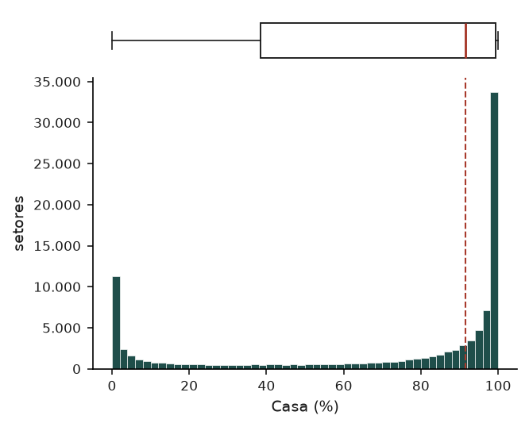
MORFOLOGIA
DS26
Casa
Proporção de domicílios do tipo casa
Como é calculado
Distribuição nos setores da base
Setores com valor | 99.642
Faltantes | 4.466 (4,29%)
Média | 69,47%
Desvio-padrão | 37,97%
Coeficiente de variação | 54,7%
Mínimo | 0,00%
P10 | 0,00%
P25 | 38,38%
Mediana | 91,44%
P75 | 99,38%
P90 | 100,00%
Máximo | 100,00%
Setores com zero | 10,11%
Assimetria | -0,91
Numerador | V00047 — Domicílios Particulares Permanentes Ocupados, Tipo de espécie é casa
Denominador | V00001 — Domicílios Particulares Permanentes Ocupados
Arquivo do Censo | Agregados_por_setores_caracteristicas_domicilio1_BR.csv
Calculado em | src/ivs_censo/indicadores.py, linha 135
Unidade | proporção, mostrada em %
Entra no IVS-7? | Não
Entra na referência proposta? | Não
Figura 25 — Histograma nos setores com valor; tracejado = mediana.
O que mostra. Metade dos setores tem até 91,44%; um em cada quatro tem mais de 99,38%. Entre o P10 e o P90, vai de 0,00% a 100,00%; 10,11% dos setores têm valor zero.
46
Notes:
[DS26] Casa
Requisitos: R4, R5, R6, R10
Gerado por ds() em scripts/dados_relatorio_descritivo.py. Coluna no .db: pct_casa (tabela setores_censitarios, recorte urbano == 1 e Dados_sig = OK). Conferir: T03 e T02 da 00_referencia, linha pct_casa.
Fontes: analises_exploratorias/00_referencia/tabelas/T03_descritivas_global.csv; T02_perdas_por_indicador.csv; banco_de_dados/entrega_orientadora/Quadro_Indicadores.csv; Relatorios e Andamento/gerenciamento_artigos_cientificos_IC.xlsx, aba Indicadores

Slide 47
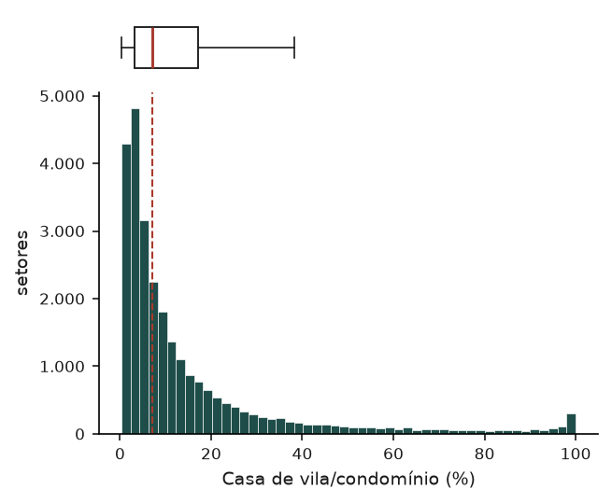
MORFOLOGIA
DS27
Casa de vila/condomínio
Proporção de domicílios do tipo casa de vila ou em condomínio
Como é calculado
Distribuição nos setores da base
Setores com valor | 91.304
Faltantes | 12.804 (12,30%)
Média | 4,43%
Desvio-padrão | 12,97%
Coeficiente de variação | 293,1%
Mínimo | 0,00%
P10 | 0,00%
P25 | 0,00%
Mediana | 0,00%
P75 | 2,19%
P90 | 12,14%
Máximo | 100,00%
Setores com zero | 70,74%
Assimetria | 4,69
Numerador | V00048 — Domicílios Particulares Permanentes Ocupados, Tipo de espécie é casa de vila ou em condomínio
Denominador | V00001 — Domicílios Particulares Permanentes Ocupados
Arquivo do Censo | Agregados_por_setores_caracteristicas_domicilio1_BR.csv
Calculado em | src/ivs_censo/indicadores.py, linha 137
Unidade | proporção, mostrada em %
Entra no IVS-7? | Não
Entra na referência proposta? | Não
Figura 26 — Histograma nos setores com valor; tracejado = mediana. Fora do histograma: 64.589 setores com zero.
O que mostra. Metade dos setores tem até 0,00%; um em cada quatro tem mais de 2,19%. Entre o P10 e o P90, vai de 0,00% a 12,14%; 70,74% dos setores têm valor zero.
47
Notes:
[DS27] Casa de vila/condomínio
Requisitos: R4, R5, R6, R10
Gerado por ds() em scripts/dados_relatorio_descritivo.py. Coluna no .db: pct_casa_vila_condominio (tabela setores_censitarios, recorte urbano == 1 e Dados_sig = OK). Conferir: T03 e T02 da 00_referencia, linha pct_casa_vila_condominio.
Fontes: analises_exploratorias/00_referencia/tabelas/T03_descritivas_global.csv; T02_perdas_por_indicador.csv; banco_de_dados/entrega_orientadora/Quadro_Indicadores.csv; Relatorios e Andamento/gerenciamento_artigos_cientificos_IC.xlsx, aba Indicadores

Slide 48
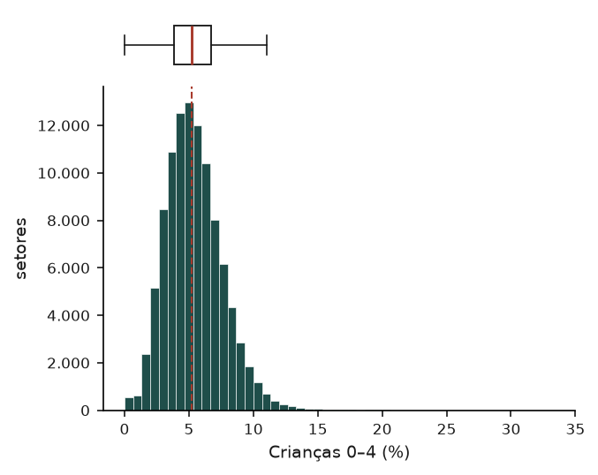
DEMOGRAFIA
DS28
Crianças 0–4
Proporção de crianças de 0 a 4 anos na população residente
Como é calculado
Distribuição nos setores da base
Setores com valor | 102.288
Faltantes | 1.820 (1,75%)
Média | 5,41%
Desvio-padrão | 2,21%
Coeficiente de variação | 40,8%
Mínimo | 0,00%
P10 | 2,81%
P25 | 3,85%
Mediana | 5,21%
P75 | 6,72%
P90 | 8,26%
Máximo | 33,33%
Setores com zero | 0,52%
Assimetria | 0,74
Numerador | V01031 — 0 a 4 anos
Denominador | v0001 — Total de pessoas
Arquivo do Censo | Agregados_por_setores_basico_BR_20250417.csv | Agregados_por_setores_demografia_BR.csv
Calculado em | src/ivs_censo/indicadores.py, linha 178
Unidade | proporção, mostrada em %
Entra no IVS-7? | Não
Entra na referência proposta? | Não
Figura 27 — Histograma nos setores com valor; tracejado = mediana.
O que mostra. Metade dos setores tem até 5,21%; um em cada quatro tem mais de 6,72%. Entre o P10 e o P90, vai de 2,81% a 8,26%; 0,52% dos setores têm valor zero.
48
Notes:
[DS28] Crianças 0–4
Requisitos: R4, R5, R6, R10
Gerado por ds() em scripts/dados_relatorio_descritivo.py. Coluna no .db: pct_crianca_0a4 (tabela setores_censitarios, recorte urbano == 1 e Dados_sig = OK). Conferir: T03 e T02 da 00_referencia, linha pct_crianca_0a4.
Fontes: analises_exploratorias/00_referencia/tabelas/T03_descritivas_global.csv; T02_perdas_por_indicador.csv; banco_de_dados/entrega_orientadora/Quadro_Indicadores.csv; Relatorios e Andamento/gerenciamento_artigos_cientificos_IC.xlsx, aba Indicadores

Slide 49
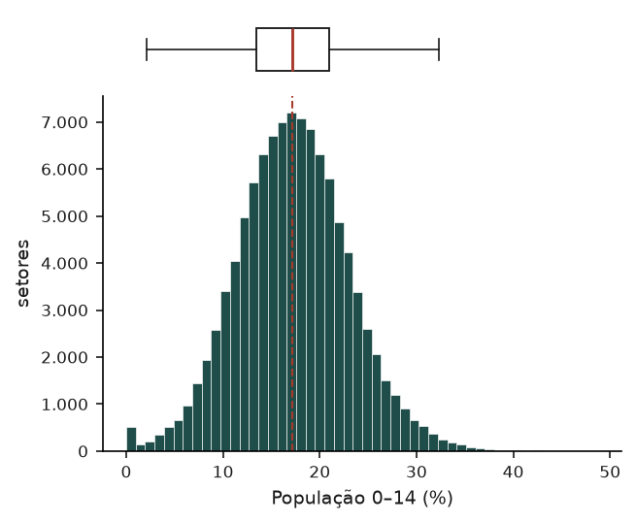
DEMOGRAFIA
DS29
População 0–14
Proporção de pessoas com menos de 15 anos na população residente
Como é calculado
Distribuição nos setores da base
Setores com valor | 103.850
Faltantes | 258 (0,25%)
Média | 17,26%
Desvio-padrão | 5,79%
Coeficiente de variação | 33,5%
Mínimo | 0,00%
P10 | 10,08%
P25 | 13,42%
Mediana | 17,19%
P75 | 20,98%
P90 | 24,49%
Máximo | 48,78%
Setores com zero | 0,50%
Assimetria | 0,11
Numerador | V01031 — 0 a 4 anos | V01032 — 5 a 9 anos | V01033 — 10 a 14 anos
Denominador | v0001 — Total de pessoas
Arquivo do Censo | Agregados_por_setores_basico_BR_20250417.csv | Agregados_por_setores_demografia_BR.csv
Calculado em | src/ivs_censo/indicadores.py, linha 180
Unidade | proporção, mostrada em %
Entra no IVS-7? | Não
Entra na referência proposta? | Não
numerador soma várias variáveis: sigilo parcial em uma delas entra como zero (min_count=1)
Figura 28 — Histograma nos setores com valor; tracejado = mediana.
O que mostra. Metade dos setores tem até 17,19%; um em cada quatro tem mais de 20,98%. Entre o P10 e o P90, vai de 10,08% a 24,49%; 0,50% dos setores têm valor zero.
49
Notes:
[DS29] População 0–14
Requisitos: R4, R5, R6, R10
Gerado por ds() em scripts/dados_relatorio_descritivo.py. Coluna no .db: pct_pop_0a14 (tabela setores_censitarios, recorte urbano == 1 e Dados_sig = OK). Conferir: T03 e T02 da 00_referencia, linha pct_pop_0a14.
Fontes: analises_exploratorias/00_referencia/tabelas/T03_descritivas_global.csv; T02_perdas_por_indicador.csv; banco_de_dados/entrega_orientadora/Quadro_Indicadores.csv; Relatorios e Andamento/gerenciamento_artigos_cientificos_IC.xlsx, aba Indicadores

Slide 50
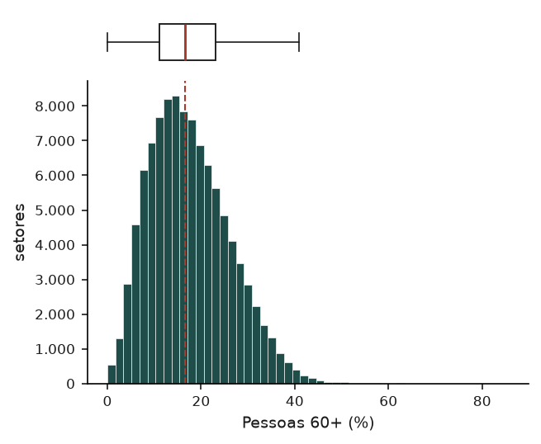
DEMOGRAFIA
DS30
Pessoas 60+
Proporção de pessoas de 60 anos ou mais na população residente
Como é calculado
Distribuição nos setores da base
Setores com valor | 103.823
Faltantes | 285 (0,27%)
Média | 17,53%
Desvio-padrão | 8,50%
Coeficiente de variação | 48,5%
Mínimo | 0,00%
P10 | 7,20%
P25 | 11,11%
Mediana | 16,57%
P75 | 23,07%
P90 | 29,26%
Máximo | 85,71%
Setores com zero | 0,30%
Assimetria | 0,55
Numerador | V01040 — 60 a 69 anos | V01041 — 70 anos ou mais
Denominador | v0001 — Total de pessoas
Arquivo do Censo | Agregados_por_setores_basico_BR_20250417.csv | Agregados_por_setores_demografia_BR.csv
Calculado em | src/ivs_censo/indicadores.py, linha 182
Unidade | proporção, mostrada em %
Entra no IVS-7? | Não
Entra na referência proposta? | Não
numerador soma várias variáveis: sigilo parcial em uma delas entra como zero (min_count=1)
Figura 29 — Histograma nos setores com valor; tracejado = mediana.
O que mostra. Metade dos setores tem até 16,57%; um em cada quatro tem mais de 23,07%. Entre o P10 e o P90, vai de 7,20% a 29,26%; 0,30% dos setores têm valor zero.
50
Notes:
[DS30] Pessoas 60+
Requisitos: R4, R5, R6, R10
Gerado por ds() em scripts/dados_relatorio_descritivo.py. Coluna no .db: pct_idoso_60mais (tabela setores_censitarios, recorte urbano == 1 e Dados_sig = OK). Conferir: T03 e T02 da 00_referencia, linha pct_idoso_60mais.
Fontes: analises_exploratorias/00_referencia/tabelas/T03_descritivas_global.csv; T02_perdas_por_indicador.csv; banco_de_dados/entrega_orientadora/Quadro_Indicadores.csv; Relatorios e Andamento/gerenciamento_artigos_cientificos_IC.xlsx, aba Indicadores

Slide 51
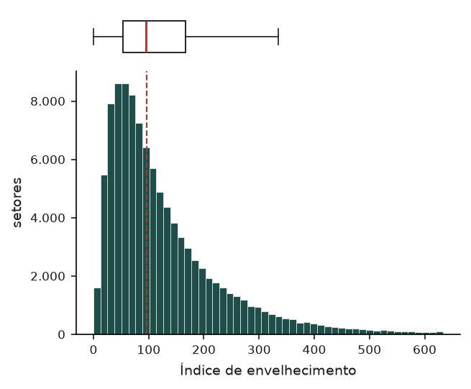
DEMOGRAFIA
DS31
Índice de envelhecimento
Índice de Envelhecimento Populacional: 60+ por 100 menores de 15 anos
Como é calculado
Distribuição nos setores da base
Setores com valor | 103.116
Faltantes | 992 (0,95%)
Média | 134,66
Desvio-padrão | 141,59
Coeficiente de variação | 105,1%
Mínimo | 0,00
P10 | 30,77
P25 | 53,85
Mediana | 96,30
P75 | 169,57
P90 | 275,00
Máximo | 4.750,00
Setores com zero | 0,21%
Assimetria | 5,74
Numerador | V01040 — 60 a 69 anos | V01041 — 70 anos ou mais
Denominador | V01031 — 0 a 4 anos | V01032 — 5 a 9 anos | V01033 — 10 a 14 anos
Arquivo do Censo | Agregados_por_setores_demografia_BR.csv
Calculado em | src/ivs_censo/indicadores.py, linha 185
Unidade | por 100
Entra no IVS-7? | Não
Entra na referência proposta? | Não
numerador soma várias variáveis: sigilo parcial em uma delas entra como zero (min_count=1); sem corte em [0, 1] — não é proporção; escala ×100
Figura 30 — Histograma nos setores com valor; tracejado = mediana. Eixo até o P99 (633,33); 1.027 setores acima dele ficam fora do desenho, não da tabela.
O que mostra. Metade dos setores tem até 96,30; um em cada quatro tem mais de 169,57. Entre o P10 e o P90, vai de 30,77 a 275,00; 0,21% dos setores têm valor zero.
51
Notes:
[DS31] Índice de envelhecimento
Requisitos: R4, R5, R6, R10
Gerado por ds() em scripts/dados_relatorio_descritivo.py. Coluna no .db: iep_setor (tabela setores_censitarios, recorte urbano == 1 e Dados_sig = OK). Conferir: T03 e T02 da 00_referencia, linha iep_setor.
Fontes: analises_exploratorias/00_referencia/tabelas/T03_descritivas_global.csv; T02_perdas_por_indicador.csv; banco_de_dados/entrega_orientadora/Quadro_Indicadores.csv; Relatorios e Andamento/gerenciamento_artigos_cientificos_IC.xlsx, aba Indicadores

Slide 52
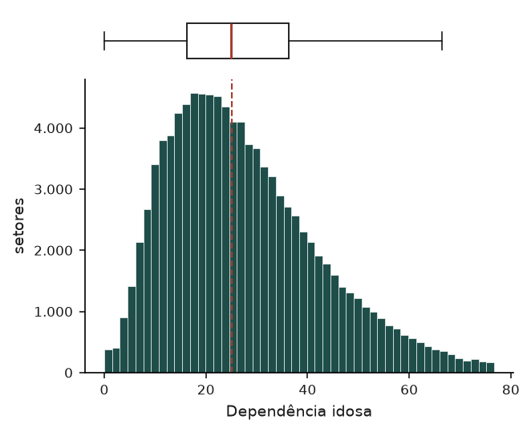
DEMOGRAFIA
DS32
Dependência idosa
Razão de Dependência de Idosos: 60+ por 100 pessoas de 15 a 59 anos
Como é calculado
Distribuição nos setores da base
Setores com valor | 103.810
Faltantes | 298 (0,29%)
Média | 28,12
Desvio-padrão | 16,86
Coeficiente de variação | 60,0%
Mínimo | 0,00
P10 | 10,35
P25 | 16,31
Mediana | 25,16
P75 | 36,77
P90 | 49,66
Máximo | 1.000,00
Setores com zero | 0,30%
Assimetria | 4,30
Numerador | V01040 — 60 a 69 anos | V01041 — 70 anos ou mais
Denominador | V01034 — 15 a 19 anos | V01035 — 20 a 24 anos | V01036 — 25 a 29 anos | V01037 — 30 a 39 anos | V01038 — 40 a 49 anos | V01039 — 50 a 59 anos
Arquivo do Censo | Agregados_por_setores_demografia_BR.csv
Calculado em | src/ivs_censo/indicadores.py, linha 188
Unidade | por 100
Entra no IVS-7? | Não
Entra na referência proposta? | Não
numerador soma várias variáveis: sigilo parcial em uma delas entra como zero (min_count=1); sem corte em [0, 1] — não é proporção; escala ×100
Figura 31 — Histograma nos setores com valor; tracejado = mediana. Eixo até o P99 (76,72); 1.038 setores acima dele ficam fora do desenho, não da tabela.
O que mostra. Metade dos setores tem até 25,16; um em cada quatro tem mais de 36,77. Entre o P10 e o P90, vai de 10,35 a 49,66; 0,30% dos setores têm valor zero.
52
Notes:
[DS32] Dependência idosa
Requisitos: R4, R5, R6, R10
Gerado por ds() em scripts/dados_relatorio_descritivo.py. Coluna no .db: rdi_setor (tabela setores_censitarios, recorte urbano == 1 e Dados_sig = OK). Conferir: T03 e T02 da 00_referencia, linha rdi_setor.
Fontes: analises_exploratorias/00_referencia/tabelas/T03_descritivas_global.csv; T02_perdas_por_indicador.csv; banco_de_dados/entrega_orientadora/Quadro_Indicadores.csv; Relatorios e Andamento/gerenciamento_artigos_cientificos_IC.xlsx, aba Indicadores

Slide 53
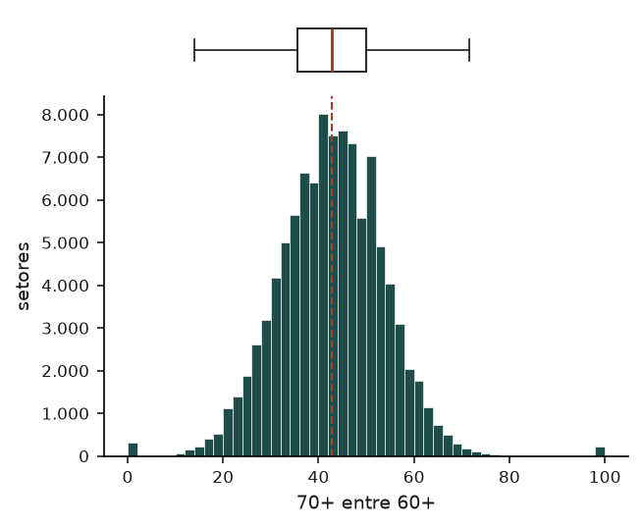
DEMOGRAFIA
DS33
70+ entre 60+
Proporção de pessoas de 70+ entre os de 60+ (proxy de longevidade; NÃO é o LI, que exigiria a faixa 75+, inexistente nos agregados por setor)
Como é calculado
Distribuição nos setores da base
Setores com valor | 101.972
Faltantes | 2.136 (2,05%)
Média | 42,67
Desvio-padrão | 10,98
Coeficiente de variação | 25,7%
Mínimo | 0,00
P10 | 28,95
P25 | 35,57
Mediana | 42,86
P75 | 50,00
P90 | 55,95
Máximo | 100,00
Setores com zero | 0,31%
Assimetria | 0,10
Numerador | V01041 — 70 anos ou mais
Denominador | V01040 — 60 a 69 anos | V01041 — 70 anos ou mais
Arquivo do Censo | Agregados_por_setores_demografia_BR.csv
Calculado em | src/ivs_censo/indicadores.py, linha 191
Unidade | por 100
Entra no IVS-7? | Não
Entra na referência proposta? | Não
sem corte em [0, 1] — não é proporção; escala ×100
Figura 32 — Histograma nos setores com valor; tracejado = mediana.
O que mostra. Metade dos setores tem até 42,86; um em cada quatro tem mais de 50,00. Entre o P10 e o P90, vai de 28,95 a 55,95; 0,31% dos setores têm valor zero.
53
Notes:
[DS33] 70+ entre 60+
Requisitos: R4, R5, R6, R10
Gerado por ds() em scripts/dados_relatorio_descritivo.py. Coluna no .db: prop_70mais_entre_60mais (tabela setores_censitarios, recorte urbano == 1 e Dados_sig = OK). Conferir: T03 e T02 da 00_referencia, linha prop_70mais_entre_60mais.
Fontes: analises_exploratorias/00_referencia/tabelas/T03_descritivas_global.csv; T02_perdas_por_indicador.csv; banco_de_dados/entrega_orientadora/Quadro_Indicadores.csv; Relatorios e Andamento/gerenciamento_artigos_cientificos_IC.xlsx, aba Indicadores

Slide 54
DS34
Por município e por região
As mesmas estatísticas, por recorte, ficam no anexo — sem gráfico
Anexo. A planilha Relatorio_Descritivo_numeros.xlsx, entregue junto com este relatório.
Aba Por_municipio. Os 31 indicadores nos 70 municípios (2.170 linhas), com as mesmas colunas da tabela dos slides DS.
Aba Por_regiao. Os 31 indicadores nas cinco regiões.
Aba Descritivas. A tabela dos slides DS com precisão total, mais a definição, o arquivo do Censo e o local do cálculo.
54
Notes:
[DS34] Por município e por região
Requisitos: R4, R10
Fontes: analises_exploratorias/00_referencia/tabelas/T04_descritivas_regiao.csv; analises_exploratorias/00_referencia/tabelas/T05_descritivas_municipio.csv

Slide 55
FA00
3
Descritiva da análise fatorial
Renda original · lixo sem · banheiro graduado · rotação promax · pesos 60/40 · normalização municipal. Referência proposta no NB05 — proposta, não escolhida; a escolha é da orientadora.
55
Notes:
[FA00] Descritiva da análise fatorial
Requisitos: R7
Fontes: banco_de_dados/eda/ivs_especificacoes/referencia.csv (leitura principal)

Slide 56
FA01
A amostra da fatorial
Referência proposta no NB05 — proposta, não escolhida; a escolha é da orientadora
Variável | Faltantes nos 104.108
Água inadequada | 0
Esgoto inadequado | 1
Razão de moradores | 0
Analfabetismo 15+ | 16.552
Renda (invertida) | 12
Cor/raça PPI | 2
Banheiro graduado | 14.292
O que mostra. Entram 73.878 setores: os 104.108 da descritiva menos 30.230 com algum dos sete componentes faltante. Um setor sai se faltar qualquer um deles (exclusão por lista).
56
Notes:
[FA01] A amostra da fatorial
Requisitos: R7
Fontes: analises_exploratorias/00_referencia/tabelas/T01_funil.csv; analises_exploratorias/00_referencia/tabelas/T02_perdas_por_indicador.csv; analises_exploratorias/00_referencia/tabelas/T20_variaveis_cargas.csv (variáveis)

Slide 57
FA02
A matriz de correlação de entrada
Spearman, 73.878 setores · Referência proposta no NB05 — proposta, não escolhida; a escolha é da orientadora
 | Água inadequad | Esgoto inadequ | Razão de morad | Analfabetismo | Renda | Cor/raça PPI | Banheiro gradu
Água inadequada | 1 | 0,377 | 0,202 | 0,192 | 0,204 | 0,307 | 0,147
Esgoto inadequado | 0,377 | 1 | 0,298 | 0,397 | 0,398 | 0,377 | 0,145
Razão de moradores | 0,202 | 0,298 | 1 | 0,418 | 0,390 | 0,406 | 0,083
Analfabetismo 15+ | 0,192 | 0,397 | 0,418 | 1 | 0,753 | 0,627 | 0,126
Renda (invertida) | 0,204 | 0,398 | 0,390 | 0,753 | 1 | 0,784 | 0,131
Cor/raça PPI | 0,307 | 0,377 | 0,406 | 0,627 | 0,784 | 1 | 0,127
Banheiro graduado | 0,147 | 0,145 | 0,083 | 0,126 | 0,131 | 0,127 | 1
O que mostra. A maior correlação fora da diagonal, em módulo, é 0,784, entre Renda (invertida) e Cor/raça PPI. A fatorial usa a correlação de Spearman.
57
Notes:
[FA02] A matriz de correlação de entrada
Requisitos: R7
Recalculada por fa02() com matriz_correlacao(X, "spearman") de src/ivs_censo/fatorial.py:394, na base de montar_base(00_referencia) com os sete componentes completos.
Fontes: src/ivs_censo/fatorial.py:394-400 (matriz_correlacao) e 579-594 (rodar_cenario); base: Base_ELSI_70Municipios_Censo2022.db, recorte da 00_referencia

Slide 58
FA03
Adequação dos dados à fatorial
Referência proposta no NB05 — proposta, não escolhida; a escolha é da orientadora
Medida | Valor
setores (n) | 73.878
variáveis (p) | 7
KMO | 0,7807
Bartlett qui-quadrado | 185.197,02
Bartlett graus de liberdade | 21
determinante de R | 0,0815
fatores pelo critério de Kaiser | 2,00
fatores pela análise paralela de Horn | 2,00
variância explicada por 2 fatores (%) | 60,82
O que mostra. KMO de 0,7807; Bartlett com qui-quadrado de 185.197,02 e 21 graus de liberdade.
58
Notes:
[FA03] Adequação dos dados à fatorial
Requisitos: R7
Fontes: analises_exploratorias/00_referencia/tabelas/T19_adequacao_fatorial.csv

Slide 59
FA04
MSA e comunalidade por variável
Referência proposta no NB05 — proposta, não escolhida; a escolha é da orientadora
Variável | MSA | Comunalidade | Comunalidade (oblíqua)
Água inadequada | 0,711 | 0,596 | 0,596
Esgoto inadequado | 0,848 | 0,513 | 0,513
Razão de moradores | 0,910 | 0,375 | 0,375
Analfabetismo 15+ | 0,813 | 0,749 | 0,749
Renda (invertida) | 0,709 | 0,829 | 0,829
Cor/raça PPI | 0,773 | 0,748 | 0,748
Banheiro graduado | 0,880 | 0,446 | 0,446
O que mostra. Menor MSA: Renda (invertida) (0,709). Menor comunalidade: Razão de moradores (0,375).
59
Notes:
[FA04] MSA e comunalidade por variável
Requisitos: R7
Fontes: analises_exploratorias/00_referencia/tabelas/T20_variaveis_cargas.csv (msa, comunalidade, comunalidade_obliqua)

Slide 60

FA05
Autovalores e análise paralela de Horn
Referência proposta do NB05 (proposta, não escolhida) · 7 variáveis · 73.878 setores
Componente | Autovalor | Referência de Horn | % da variância | % acumulado
1 | 3,186 | 1,026 | 45,52% | 45,52%
2 | 1,071 | 1,015 | 15,30% | 60,82%
3 | 0,895 | 1,008 | 12,79% | 73,61%
4 | 0,713 | 1,001 | 10,18% | 83,79%
5 | 0,605 | 0,993 | 8,64% | 92,43%
6 | 0,356 | 0,985 | 5,09% | 97,52%
7 | 0,174 | 0,973 | 2,48% | 100,00%
O que mostra. 2 autovalores passam de 1 (critério de Kaiser); 2 ficam acima da referência de Horn. Os dois primeiros componentes somam 60,82% da variância.
Figura 33 — Autovalores observados e a referência da análise paralela.
60
Notes:
[FA05] Autovalores e análise paralela de Horn
Requisitos: R7
Fontes: analises_exploratorias/00_referencia/tabelas/T21_autovalores.csv; F22_sedimentacao_horn.png

Slide 61
FA06
Quantos fatores
Referência proposta no NB05 — proposta, não escolhida; a escolha é da orientadora
Critério | Fatores
Critério de Kaiser (autovalor > 1) | 2
Análise paralela de Horn | 2
Retidos na solução | 2
O que mostra. Kaiser e Horn indicam 2 e 2; a solução retém 2, que explicam 60,82% da variância.
61
Notes:
[FA06] Quantos fatores
Requisitos: R7
Fontes: analises_exploratorias/00_referencia/tabelas/T19_adequacao_fatorial.csv; analises_exploratorias/00_referencia/tabelas/T23_pesos.csv (dimensões)

Slide 62
FA07
Cargas sem rotação
Referência proposta no NB05 — proposta, não escolhida; a escolha é da orientadora
Variável | F1 | F2
Água inadequada | 0,454 | 0,625
Esgoto inadequado | 0,631 | 0,339
Razão de moradores | 0,607 | -0,085
Analfabetismo 15+ | 0,826 | -0,257
Renda (invertida) | 0,868 | -0,274
Cor/raça PPI | 0,847 | -0,173
Banheiro graduado | 0,244 | 0,622
O que mostra. Maior carga em F1: Renda (invertida). Maior carga em F2: Água inadequada.
62
Notes:
[FA07] Cargas sem rotação
Requisitos: R7
Fontes: analises_exploratorias/00_referencia/tabelas/T20_variaveis_cargas.csv (sem_rotacao_f1, sem_rotacao_f2)

Slide 63
FA08
Cargas Varimax
Referência proposta no NB05 — proposta, não escolhida; a escolha é da orientadora
Variável | F1 | F2
Água inadequada | 0,172 | 0,752
Esgoto inadequado | 0,447 | 0,560
Razão de moradores | 0,592 | 0,160
Analfabetismo 15+ | 0,861 | 0,087
Renda (invertida) | 0,906 | 0,088
Cor/raça PPI | 0,848 | 0,173
Banheiro graduado | -0,019 | 0,668
O que mostra. Maior carga em F1: Renda (invertida). Maior carga em F2: Água inadequada.
63
Notes:
[FA08] Cargas Varimax
Requisitos: R7
Fontes: analises_exploratorias/00_referencia/tabelas/T20_variaveis_cargas.csv (varimax_f1, varimax_f2)

Slide 64

FA09
Cargas promax: matriz padrão e matriz estrutura
Referência proposta no NB05 — proposta, não escolhida; a escolha é da orientadora
Variável | Padrão F1 | Padrão F2 | Estrutura F1 | Estrutura F2
Água inadequada | -0,028 | 0,783 | 0,294 | 0,772
Esgoto inadequado | 0,318 | 0,525 | 0,533 | 0,655
Razão de moradores | 0,583 | 0,066 | 0,610 | 0,305
Analfabetismo 15+ | 0,889 | -0,061 | 0,864 | 0,304
Renda (invertida) | 0,937 | -0,068 | 0,908 | 0,317
Cor/raça PPI | 0,851 | 0,034 | 0,864 | 0,383
Banheiro graduado | -0,207 | 0,726 | 0,091 | 0,641
O que mostra. A matriz padrão dá o efeito próprio de cada fator; a estrutura, a correlação da variável com o fator. As duas são reportadas (pergunta 7 à orientadora).
Figura 34 — Mapa das cargas da referência.
64
Notes:
[FA09] Cargas promax: matriz padrão e matriz estrutura
Requisitos: R7
Fontes: analises_exploratorias/00_referencia/tabelas/T20_variaveis_cargas.csv (promax_*); F23_mapa_cargas.png

Slide 65
FA10
Correlação entre os fatores (Φ)
Referência proposta no NB05 — proposta, não escolhida; a escolha é da orientadora
 | F1 | F2
F1 | 1,000 | 0,411
F2 | 0,411 | 1,000
O que mostra. Na promax, F1 e F2 têm correlação de 0,411.
65
Notes:
[FA10] Correlação entre os fatores (Φ)
Requisitos: R7
Fontes: analises_exploratorias/00_referencia/tabelas/T22_phi.csv

Slide 66
FA11
Os pesos do índice
Referência proposta no NB05 — proposta, não escolhida; a escolha é da orientadora
Variável | Dimensão | Carga | Peso da dimensão | Peso no índice
Água inadequada | F2 (saneamento) | 0,783 | 40% | 17,32%
Esgoto inadequado | F2 (saneamento) | 0,525 | 40% | 7,78%
Razão de moradores | F1 (socioeconômica) | 0,583 | 60% | 7,46%
Analfabetismo 15+ | F1 (socioeconômica) | 0,889 | 60% | 17,36%
Renda (invertida) | F1 (socioeconômica) | 0,937 | 60% | 19,28%
Cor/raça PPI | F1 (socioeconômica) | 0,851 | 60% | 15,90%
Banheiro graduado | F2 (saneamento) | 0,726 | 40% | 14,90%
O que mostra. As dimensões pesam 60% e 40%; o maior peso no índice é de Renda (invertida) (19,28%).
66
Notes:
[FA11] Os pesos do índice
Requisitos: R7
Fontes: analises_exploratorias/00_referencia/tabelas/T23_pesos.csv

Slide 67

FA12
O índice da referência proposta
Referência proposta no NB05 — proposta, não escolhida; a escolha é da orientadora
Estatística | Valor
Setores | 73.878
Média | 0,3338
Desvio-padrão | 0,0822
Mínimo | 0,0000
P10 | 0,2313
P25 | 0,2832
Mediana | 0,3306
P75 | 0,3757
P90 | 0,4311
Máximo | 0,9120
Assimetria | 0,71
O que mostra. Metade dos setores tem índice até 0,3306; entre o P10 e o P90, vai de 0,2313 a 0,4311. As regiões estão no anexo (aba Fatorial).
Figura 35 — Histograma do índice, colorido pela faixa.
67
Notes:
[FA12] O índice da referência proposta
Requisitos: R7
Fontes: analises_exploratorias/00_referencia/tabelas/T24_indice_descritivas.csv (Total); F24_histograma_por_faixa.png

Slide 68
FA13
As faixas, pelas duas regras
Referência proposta no NB05 — proposta, não escolhida; a escolha é da orientadora
Regra | Faixa | Setores | %
IVS-BH | indefinida | 1 | 0,00%
IVS-BH | baixo | 21.270 | 28,79%
IVS-BH | médio | 31.052 | 42,03%
IVS-BH | elevado | 17.622 | 23,85%
IVS-BH | muito elevado | 3.933 | 5,32%
Quartis | baixo | 18.449 | 24,97%
Quartis | médio | 18.472 | 25,00%
Quartis | elevado | 18.464 | 24,99%
Quartis | muito elevado | 18.493 | 25,03%
O que mostra. Pela regra do IVS-BH, 3.933 setores (5,32%) ficam na faixa muito elevada; pelos quartis, cada faixa tem cerca de um quarto.
68
Notes:
[FA13] As faixas, pelas duas regras
Requisitos: R7
Fontes: analises_exploratorias/00_referencia/tabelas/T25_faixas.csv

Slide 69

FA14
Validação contra as favelas (FCU)
Referência proposta no NB05 — proposta, não escolhida; a escolha é da orientadora
Medida | Valor
AUC global contra FCU | 0,8309
AUC municipal (mediana) | 0,8186
Municípios na AUC municipal | 31
O que mostra. Critério da AUC municipal: ao menos 30 setores de FCU e fora.
Figura 36 — Curva ROC do índice contra FCU.
69
Notes:
[FA14] Validação contra as favelas (FCU)
Requisitos: R7
Fontes: analises_exploratorias/00_referencia/tabelas/T26_auc_e_elegibilidade.csv; F25_curva_roc.png

Slide 70
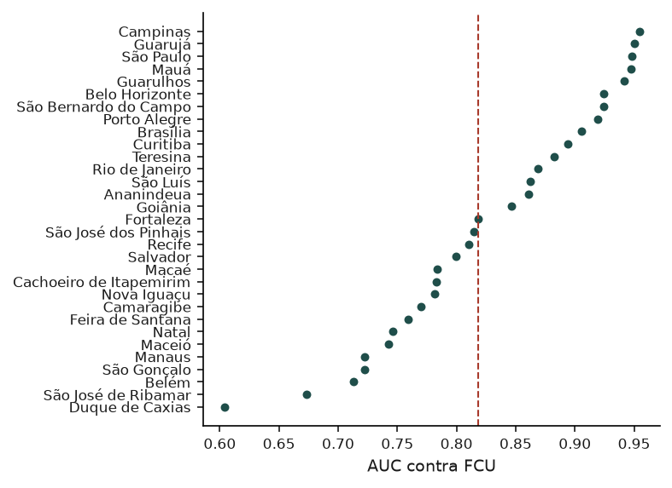
FA15
AUC por município
Referência proposta no NB05 — proposta, não escolhida; a escolha é da orientadora
Medida | Valor
Municípios com AUC calculada | 41
Entram na mediana | 31
Mediana | 0,8186
Menor | 0,6037 (Duque de Caxias)
Maior | 0,9544 (Campinas)
O que mostra. Entram na mediana só os municípios com ao menos 30 setores de FCU e 30 fora.
Figura 37 — Os municípios que entram na mediana; tracejado = mediana. A lista completa está no anexo.
70
Notes:
[FA15] AUC por município
Requisitos: R7
Fontes: analises_exploratorias/00_referencia/tabelas/T27_auc_por_municipio.csv; analises_exploratorias/00_referencia/tabelas/T26_auc_e_elegibilidade.csv

Slide 71
FA16
Elegibilidade pelos critérios do NB05
Referência proposta no NB05 — proposta, não escolhida; a escolha é da orientadora
Critério | Valor | Detalhe
peso da dimensão F1 (socioeconômica) (%) | 60,0000
KMO ≥ 0,70 | sim | sim
MSA ≥ 0,50 em todas | sim | sim
comunalidade mínima | 0,3755 | Razão de moradores
comunalidade ≥ 0,30 em todas | sim | sim
maior carga mínima | 0,5245 | Esgoto inadequado
carga ≥ 0,40 em todas | sim | sim
elegível pelos critérios do NB05 | sim | sim
O que mostra. Os critérios foram fixados antes de rodar a grade do NB05.
71
Notes:
[FA16] Elegibilidade pelos critérios do NB05
Requisitos: R7
Fontes: analises_exploratorias/00_referencia/tabelas/T26_auc_e_elegibilidade.csv

Slide 72
FP00
4
O que a orientadora pediu da fatorial
Um slide por pedido, na ordem das demandas. Aqui a comparação entre cenários é o próprio pedido.
72
Notes:
[FP00] O que a orientadora pediu da fatorial
Requisitos: R8
Fontes: docs/prompts/estado_demandas_2026-09.md:16-26

Slide 73
FP01
Demanda 1 — o efeito das três rendas na fatorial
Redação do registro: "coluna de renda com a mediana"
Cenário | Descrição | Setores | KMO | Var. 2 fatores | Peso F1 (Varimax)
S0 | IVS-7 (referência, reproduz o NB04) | 87.545 | 0,783 | 62,12% | 74,00%
S0_renda_sem_extremo | IVS-7 (referência, reproduz o NB04), renda sem_extremo | 87.544 | 0,783 | 62,12% | 74,00%
S0_renda_mediana_mun | IVS-7 (referência, reproduz o NB04), renda mediana_mun | 87.545 | 0,783 | 62,12% | 74,00%
O que mostra. O peso de F1 na Varimax é 74,00% nas três rendas (igual até a segunda casa): a troca afeta um setor só.
73
Notes:
[FP01] Demanda 1 — o efeito das três rendas na fatorial
Requisitos: R8
Fontes: banco_de_dados/eda/fatorial_ampliada/cenarios.csv; banco_de_dados/eda/fatorial_ampliada/pesos.csv (varimax)

Slide 74
FP02
Demanda 3 — sem bootstrap, sem e com rotação
Redação do registro: "fatorial sem bootstrap, sem e com rotação"
Variável (S0) | Sem rot. F1 | Sem rot. F2 | Varimax F1 | Varimax F2 | Promax F1 | Promax F2
Água inadequada | 0,501 | 0,049 | 0,482 | 0,144 | 0,479 | 0,100
Esgoto inadequado | 0,672 | 0,135 | 0,634 | 0,261 | 0,625 | 0,204
Lixo inadequado | 0,292 | 0,880 | 0,118 | 0,919 | 0,065 | 0,915
Razão de moradores | 0,594 | -0,496 | 0,678 | -0,373 | 0,707 | -0,439
Analfabetismo 15+ | 0,821 | -0,087 | 0,822 | 0,071 | 0,826 | -0,005
Renda (invertida) | 0,871 | -0,013 | 0,858 | 0,153 | 0,857 | 0,074
Cor/raça PPI | 0,852 | 0,006 | 0,835 | 0,169 | 0,833 | 0,092
O que mostra. As três soluções lado a lado no S0 (IVS-7, NB04); os pesos de cada rotação estão no DM04 e no FP09.
74
Notes:
[FP02] Demanda 3 — sem bootstrap, sem e com rotação
Requisitos: R8
Fontes: banco_de_dados/eda/fatorial_ampliada/cargas.csv (S0)

Slide 75
FP03
Demanda 5 — o perfil dos setores com e sem "água não chega"
Redação do registro: "comparar "não chega""
Mediana de | = 0 (n = 89.212) | > 0 (n = 5.190)
Analfabetismo 15+ | 0,0238 | 0,0532
Cor/raça PPI | 0,5337 | 0,7438
Esgoto inadequado | 0,0000 | 0,0968
Lixo inadequado | 0,0000 | 0,0263
Razão de moradores | 2,6878 | 2,8880
Renda média | 2.830,52 | 1.526,40
Água inadequada | 0,0000 | 0,2370
O que mostra. Leitura (a), contra as outras categorias de canalização, e (b), contra o IVS-7: o Spearman está no DM06.
75
Notes:
[FP03] Demanda 5 — o perfil dos setores com e sem "água não chega"
Requisitos: R8
Fontes: banco_de_dados/eda/fatorial_ampliada/comparacao_nao_chega_banheiro.csv (bloco perfil_mediana)

Slide 76
FP04
Demanda 6 — o "sem banheiro" na fatorial
Redação do registro: "juntar "sem banheiro""
Cenário | Descrição | Setores | Perdidos vs S0 | KMO | Kaiser | Horn
S0 | IVS-7 (referência, reproduz o NB04) | 87.545 | 0 | 0,783 | 2 | 2
S4 | IVS-7 + sem banheiro (V00495) | 75.955 | 11.590 | 0,792 | 3 | 2
O que mostra. S4 usa a V00495. No NB05, as três versões do banheiro entram na grade (banheiro fora: 108 especificações, 48 elegíveis; banheiro graduado: 108 especificações, 48 elegíveis; banheiro v00495: 108 especificações, 96 elegíveis) e o graduado vai para a referência proposta.
76
Notes:
[FP04] Demanda 6 — o "sem banheiro" na fatorial
Requisitos: R8
Fontes: banco_de_dados/eda/fatorial_ampliada/cenarios.csv; banco_de_dados/eda/ivs_especificacoes/especificacoes.csv (banheiro, elegivel)

Slide 77
FP05
Demanda 7 — canalização e sem banheiro, uma por vez
Redação do registro: "adicionar canalização e sem banheiro"
Cenário | Descrição | Setores | KMO | MSA mín. | Kaiser | Horn | Var. 2 fatores
S0 | IVS-7 (referência, reproduz o NB04) | 87.545 | 0,783 | 0,700 | 2 | 2 | 62,12%
S2 | IVS-7 + não chega | 78.256 | 0,780 | 0,693 | 3 | 3 | 58,51%
S3 | IVS-7 + sem canalização | 87.512 | 0,805 | 0,733 | 3 | 3 | 59,24%
S4 | IVS-7 + sem banheiro (V00495) | 75.955 | 0,792 | 0,691 | 3 | 2 | 56,37%
O que mostra. Cada cenário acrescenta uma variável ao IVS-7 (S0) e perde os setores sem ela.
77
Notes:
[FP05] Demanda 7 — canalização e sem banheiro, uma por vez
Requisitos: R8
Fontes: banco_de_dados/eda/fatorial_ampliada/cenarios.csv

Slide 78
FP06
Demanda 8 — tudo isso junto
Redação do registro: "fatorial de tudo isso"
Cenário | Descrição | Setores | KMO | Kaiser | Horn | Var. 2 fatores
S0 | IVS-7 (referência, reproduz o NB04) | 87.545 | 0,783 | 2 | 2 | 62,12%
S6 | IVS-7 + as quatro ("tudo isso") | 69.458 | 0,810 | 4 | 4 | 48,94%
S7 | S6 sem lixo | 69.458 | 0,813 | 3 | 2 | 53,22%
S6_renda_sem_extremo | IVS-7 + as quatro ("tudo isso"), renda sem_extremo | 69.457 | 0,810 | 4 | 4 | 48,94%
S6_renda_mediana_mun | IVS-7 + as quatro ("tudo isso"), renda mediana_mun | 69.458 | 0,810 | 4 | 4 | 48,94%
S6_postos_mun | IVS-7 + as quatro ("tudo isso"), postos dentro do município | 69.458 | 0,769 | 3 | 3 | 48,33%
O que mostra. No S6, Kaiser e Horn indicam 4 e 4 fatores; a solução fica com 2 em todos os cenários.
78
Notes:
[FP06] Demanda 8 — tudo isso junto
Requisitos: R8
Fontes: banco_de_dados/eda/fatorial_ampliada/cenarios.csv; docs/prompts/estado_demandas_2026-09.md:298-299

Slide 79
FP07
Demanda 9 — a moradia não convencional
Redação do registro: "habitação convencional"
Cenário | Descrição | Setores | KMO | MSA mín. | Var. 2 fatores
S0 | IVS-7 (referência, reproduz o NB04) | 87.545 | 0,783 | 0,700 | 62,12%
S5 | IVS-7 + não convencional | 87.545 | 0,783 | 0,700 | 54,45%
S6 | IVS-7 + as quatro ("tudo isso") | 69.458 | 0,810 | 0,695 | 48,94%
O que mostra. O diagnóstico da variável (MSA, comunalidade, % de zeros) está no DM10.
79
Notes:
[FP07] Demanda 9 — a moradia não convencional
Requisitos: R8
Fontes: banco_de_dados/eda/fatorial_ampliada/cenarios.csv

Slide 80
FP08
Demanda 10 — testar o lixo
Redação do registro: "testar lixo" · cenários com e sem o lixo inadequado
Cenário | Descrição | Setores | KMO | Fatores (Kaiser) | Fatores (Horn) | Variância, 2 fatores | Lixo forma fator próprio (Varimax)
S0 | IVS-7 (referência, reproduz o NB04) | 87.545 | 0,783 | 2 | 2 | 62,12% | Sim
S1 | IVS-6 (IVS-7 sem lixo) | 87.545 | 0,787 | 1 | 1 | 69,96% | —
S6 | IVS-7 + as quatro ("tudo isso") | 69.458 | 0,810 | 4 | 4 | 48,94% | Não
S7 | S6 sem lixo | 69.458 | 0,813 | 3 | 2 | 53,22% | —
O que mostra. Com o lixo (S0), Kaiser e Horn indicam 2 e 2 fatores, e o lixo forma fator próprio na Varimax. Sem o lixo (S1), indicam 1 e 1.
80
Notes:
[FP08] Demanda 10 — testar o lixo
Requisitos: R8
Fontes: banco_de_dados/eda/fatorial_ampliada/cenarios.csv (colunas n, kmo, fatores_kaiser, fatores_horn, var_explicada_2f, lixo_fator_proprio_varimax); docs/prompts/estado_demandas_2026-09.md:25

Slide 81
FP09
Demanda 11 — as duas rotações
Redação do registro: "testar as duas rotações"
Cenário | Rotação | Peso F1 | Peso F2 | Φ | Maior carga F1 | Maior carga F2
S0 | Sem rotação | 75,89% | 24,11% | — | Renda (invertida) | Lixo inadequado
S0 | Varimax | 74,00% | 26,00% | — | Renda (invertida) | Lixo inadequado
S0 | Promax, padrão | 74,69% | 25,31% | 0,151 | Renda (invertida) | Lixo inadequado
S0 | Promax, estrutura | 73,40% | 26,60% | 0,151 | Renda (invertida) | Lixo inadequado
S1 | Sem rotação | 77,17% | 22,83% | — | Renda (invertida) | Água inadequada
S1 | Varimax | 65,01% | 34,99% | — | Renda (invertida) | Água inadequada
S1 | Promax, padrão | 65,82% | 34,18% | 0,522 | Renda (invertida) | Água inadequada
S1 | Promax, estrutura | 59,64% | 40,36% | 0,522 | Renda (invertida) | Água inadequada
S6 | Sem rotação | 71,15% | 28,85% | — | Renda (invertida) | Água não chega
S6 | Varimax | 56,45% | 43,55% | — | Renda (invertida) | Água não chega
S6 | Promax, padrão | 55,48% | 44,52% | 0,435 | Renda (invertida) | Água não chega
S6 | Promax, estrutura | 53,82% | 46,18% | 0,435 | Renda (invertida) | Água não chega
O que mostra. Promax reportada pelas duas matrizes (padrão e estrutura); Φ só existe na oblíqua.
81
Notes:
[FP09] Demanda 11 — as duas rotações
Requisitos: R8
Fontes: banco_de_dados/eda/fatorial_ampliada/pesos.csv (S0, S1, S6)

Slide 82
FP10
Incerteza: um município de fora por vez
Pedido derivado das perguntas à orientadora
Cenário | Rodadas | Peso F1 cheio | Menor peso F1 | Maior peso F1 | Lixo muda
S0 | 70 | 74,00% | 71,20% (sem Salvador) | 74,91% (sem Brasília) | 2
S1 | 70 | 65,01% | 62,89% (sem São Paulo) | 66,58% (sem Manaus) | 0
S6 | 70 | 56,45% | 55,11% (sem São Paulo) | 56,94% (sem Belém) | 0
O que mostra. No lugar do bootstrap (pergunta 9): cada rodada tira um município e refaz a Varimax.
82
Notes:
[FP10] Incerteza: um município de fora por vez
Requisitos: R8
Fontes: banco_de_dados/eda/fatorial_ampliada/sensibilidade_municipios.csv; docs/prompts/estado_demandas_2026-09.md:28-61

Slide 83
FP11
Validação contra FCU, cenário a cenário
Pedido derivado das perguntas à orientadora
Cenário | Setores | indice_01 (pesos Varimax) | renda invertida sozinha | media simples de postos
S0 | 87.545 | 0,8377 | 0,8819 | 0,8684
S1 | 87.545 | 0,8131 | 0,8819 | 0,8533
S2 | 78.256 | 0,8384 | 0,8889 | 0,8707
S3 | 87.512 | 0,8365 | 0,8819 | 0,8584
S4 | 75.955 | 0,8568 | 0,8897 | 0,8758
S5 | 87.545 | 0,8379 | 0,8819 | 0,8681
S6 | 69.458 | 0,8472 | 0,8952 | 0,8694
S7 | 69.458 | 0,8394 | 0,8952 | 0,8560
S0_renda_sem_extremo | 87.544 | 0,8382 | 0,8819 | 0,8684
S0_renda_mediana_mun | 87.545 | 0,8382 | 0,8819 | 0,8684
S0_postos_mun | 87.545 | 0,8528 | 0,8454 | 0,8178
S1_postos_mun | 87.545 | 0,8411 | 0,8454 | 0,8133
S6_renda_sem_extremo | 69.457 | 0,8478 | 0,8953 | 0,8694
S6_renda_mediana_mun | 69.458 | 0,8478 | 0,8953 | 0,8694
S6_postos_mun | 69.458 | 0,8651 | 0,8643 | 0,7555
O que mostra. AUC contra os setores de FCU: o índice, a renda invertida sozinha e a média simples de postos.
83
Notes:
[FP11] Validação contra FCU, cenário a cenário
Requisitos: R8
Fontes: banco_de_dados/eda/fatorial_ampliada/validacao_fcu.csv

Slide 84
FP12
A grade do NB05
Pedido derivado das perguntas à orientadora
Dimensão | Opção | Especificações | Elegíveis
Total | — | 324 | 192
Renda | mediana_mun | 108 | 64
Renda | original | 108 | 64
Renda | sem_extremo | 108 | 64
Lixo | com | 162 | 48
Lixo | sem | 162 | 144
Banheiro | fora | 108 | 48
Banheiro | graduado | 108 | 48
Banheiro | v00495 | 108 | 96
Rotação | promax | 180 | 120
Rotação | sem_rotacao | 36 | 0
Rotação | varimax | 108 | 72
Normalização | global | 162 | 96
Normalização | municipal | 162 | 96
O que mostra. 192 das 324 especificações passam nos critérios fixados antes de rodar.
84
Notes:
[FP12] A grade do NB05
Requisitos: R8
Fontes: banco_de_dados/eda/ivs_especificacoes/especificacoes.csv (elegivel)

Slide 85
FP13
A renda sozinha contra o índice
Pedido derivado do NB05 (item 6 do estado): o que o índice acrescenta à renda
Medida (referência proposta) | Valor
AUC global: índice | 0,8309
AUC global: renda sozinha | 0,8900
AUC global: média de postos | 0,8585
AUC no município: índice | 0,8186
AUC no município: renda | 0,8618
AUC nos estratos de renda: índice | 0,7062
AUC nos estratos de renda: renda | 0,5900
Queda da deviance ao somar o índice à renda | 135,45
z do índice | 17,48
O que mostra. Nas 192 especificações avaliadas, o índice supera a renda sozinha na AUC global em 0.
85
Notes:
[FP13] A renda sozinha contra o índice
Requisitos: R8
Fontes: banco_de_dados/eda/ivs_especificacoes/acrescimo_renda.csv

Slide 86
Z02
O que está em aberto
Decisões da orientadora: as perguntas do DM15 e qual especificação adotar
Leitura dos critérios | Especificação de melhor posição média | Elegíveis
principal | original·lixo_sem·banheiro_graduado·promax·60_40·municipal | 96
amostra_propria | original·lixo_sem·banheiro_v00495·promax·60_40·municipal | 96
estabilidade_pesos_variaveis | sem_extremo·lixo_sem·banheiro_fora·promax·comunalidades·municipal | 96
normalizacao_global | sem_extremo·lixo_sem·banheiro_fora·varimax·60_40·global | 96
O que mostra. As 9 perguntas do DM15 seguem sem resposta registrada. A especificação descrita na parte FA é a da leitura principal; as outras três leituras levam às especificações acima.
86
Notes:
[Z02] O que está em aberto
Requisitos: R2, R7
Fontes: banco_de_dados/eda/ivs_especificacoes/referencia.csv; docs/prompts/estado_demandas_2026-09.md:28-63

